Slide 1

软件测试期末答辩
珠三角水资源配置
——数据分析及可视化
小组成员：
1854025杨晶
1953978李文妍
Notes:
老师们好！我们小组的项目是珠三角水资源配置的数据分析及可视化。我们的小组成员是李文妍和杨晶，本项目是上学期在张双俐学姐指导下进行的实验室项目，这学期我们在上学期开发的平台上进行了相关测试

Slide 2
CONTENT
目录
01
项目回顾
02
单元测试
Project Review
Unit Test
03
集成测试
04
系统测试
Integration test
System Test
Notes:
下面我们将从项目项目回顾，单元测试，集成测试，系统测试三个方面来介绍我们的项目。

Slide 3
1
项目回顾
Review of our project
Notes:
首先是我们的项目回顾

Slide 4
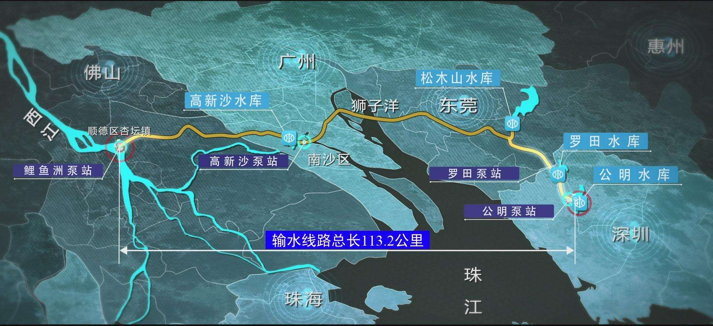
项目简介
PROJECT INTRODUCTION
珠江三角洲水资源配置工程
总长113千米
投资354亿元
年供水量17亿立方米
36台盾构机同时施工
Notes:
珠江三角洲水资源配置工程，是迄今为止广东省历史上输水线路最长、投资额最大、受水区域最广的水资源调配工程。目前全线地下有36台盾构机同时掘进施工。
同济大学土木工程学院以珠三角水资源配置工程为研究对象，通过不同的机器学习算法和优化算法，研究泥水盾构掘进参数的优化及决策方法。本平台即为对珠三角水资源配置工程相关掘进数据和机器学习优化结果的可视化分析展示。
我们基于上学期开发的这个web系统进行了本学期的软件测试项目。

Slide 5
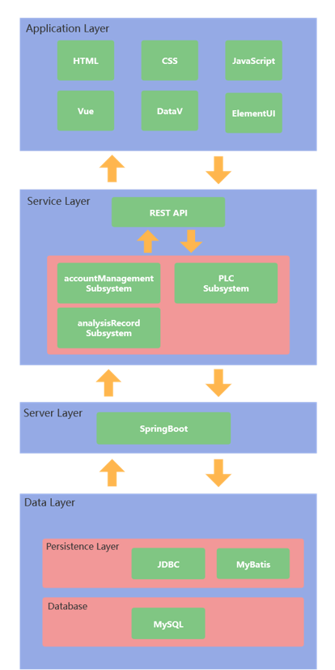
项目架构
PROJECT LAYERS
本项目服务器端设计以实现各模块间的低耦合及模块内部的高内聚为导向，分为四个层 ：应用层（ApplicationLayer）、业务层（ServiceLayer）、数据层（DataLayer）以及服务层（ServerLayer）
Notes:
首先回顾我们的项目架构，本可视化平台采用Vue框架，并通过ElementUI、DataV、ECharts等组件库构造快速动态的大屏数据展示页面。由于本可视化项目主要的工作在于前端展示，因此我们内部的数据库仅负责维护用户信息，基于SpringBoot开发，定义了若干API接口，主要负责管理注册登录。

Slide 6
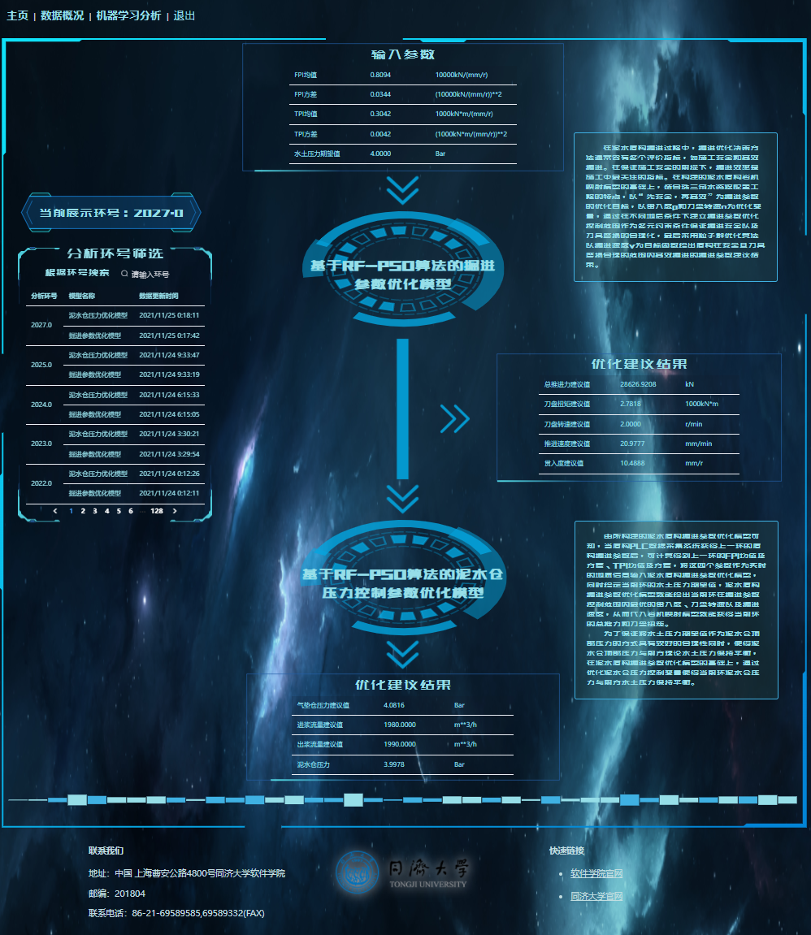
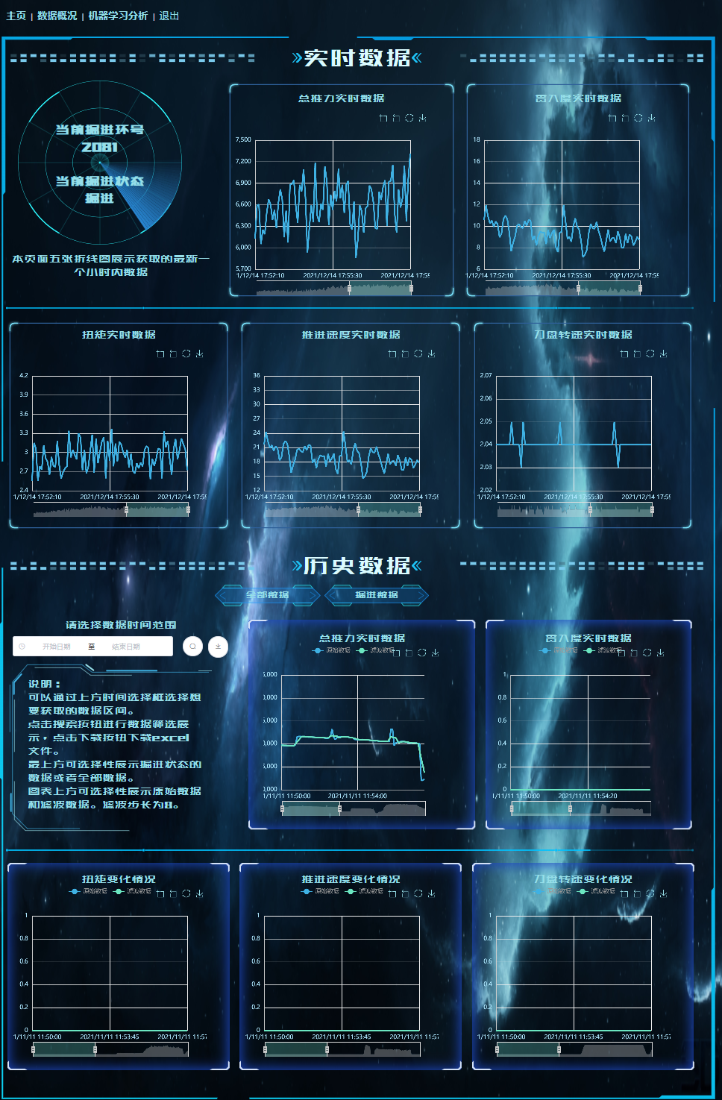
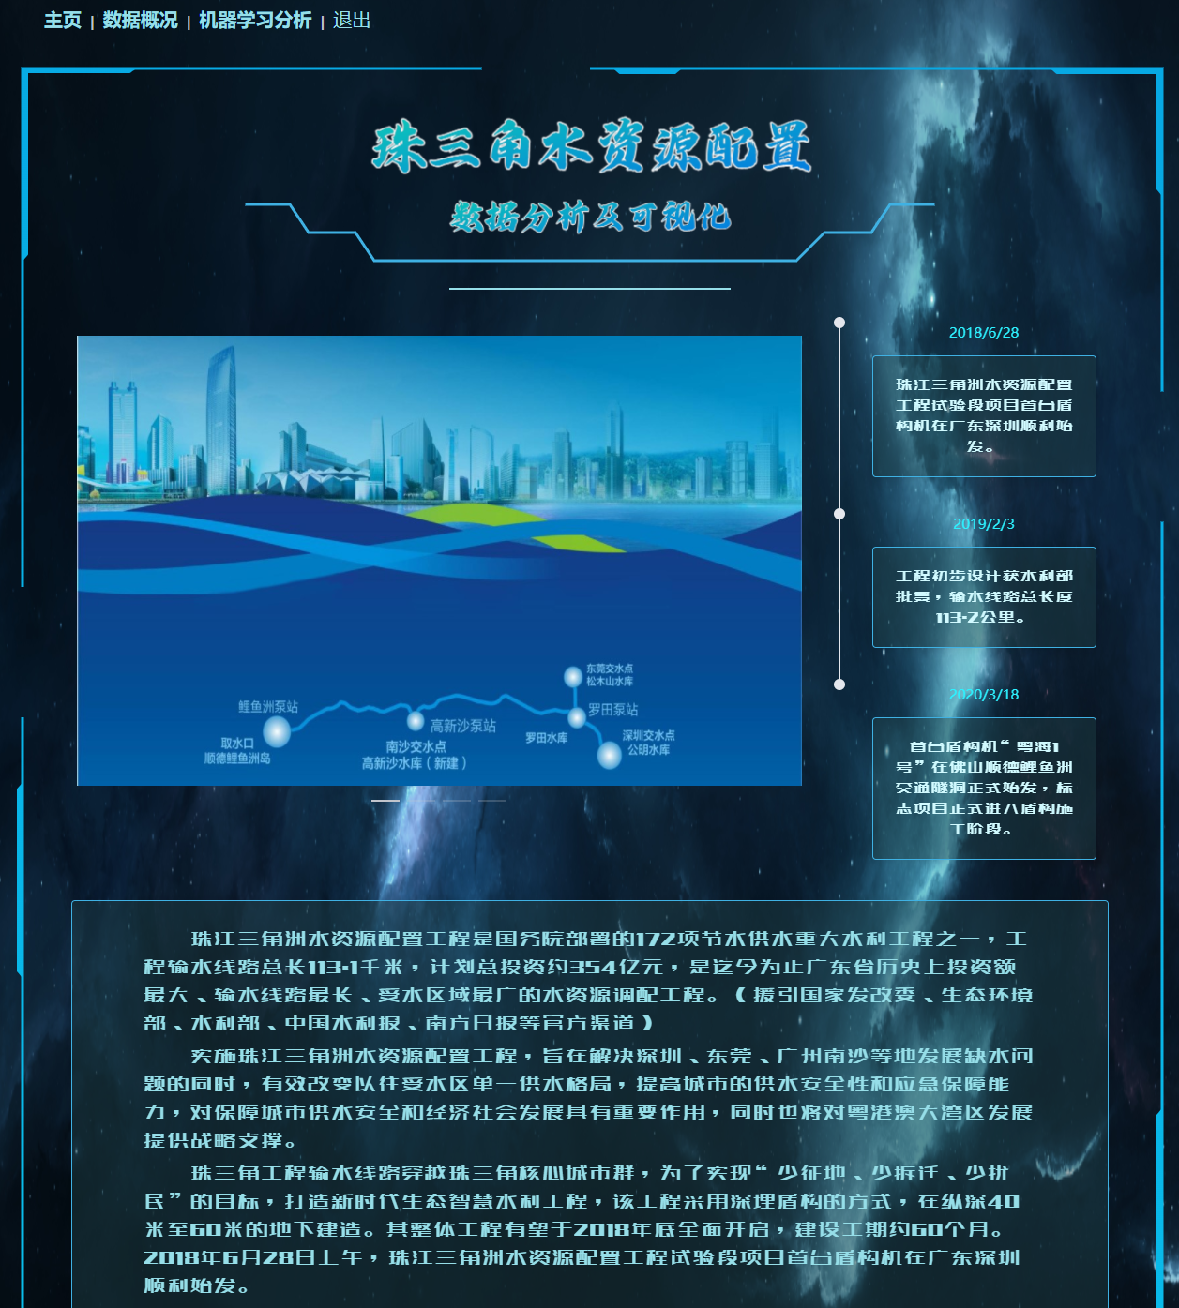
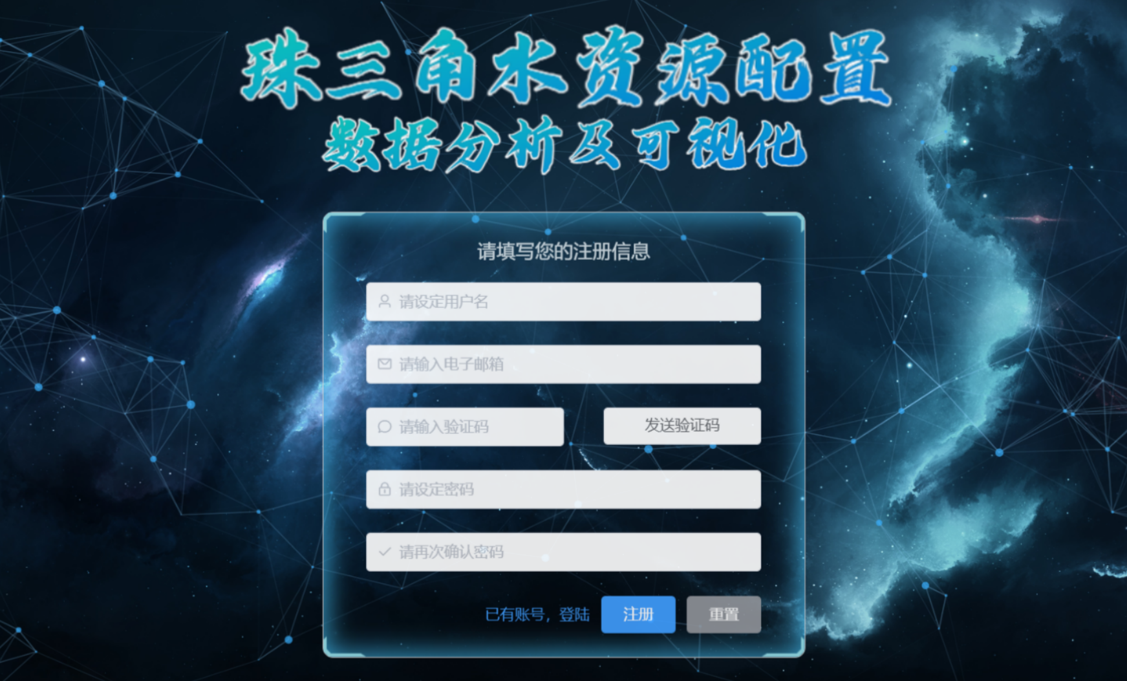
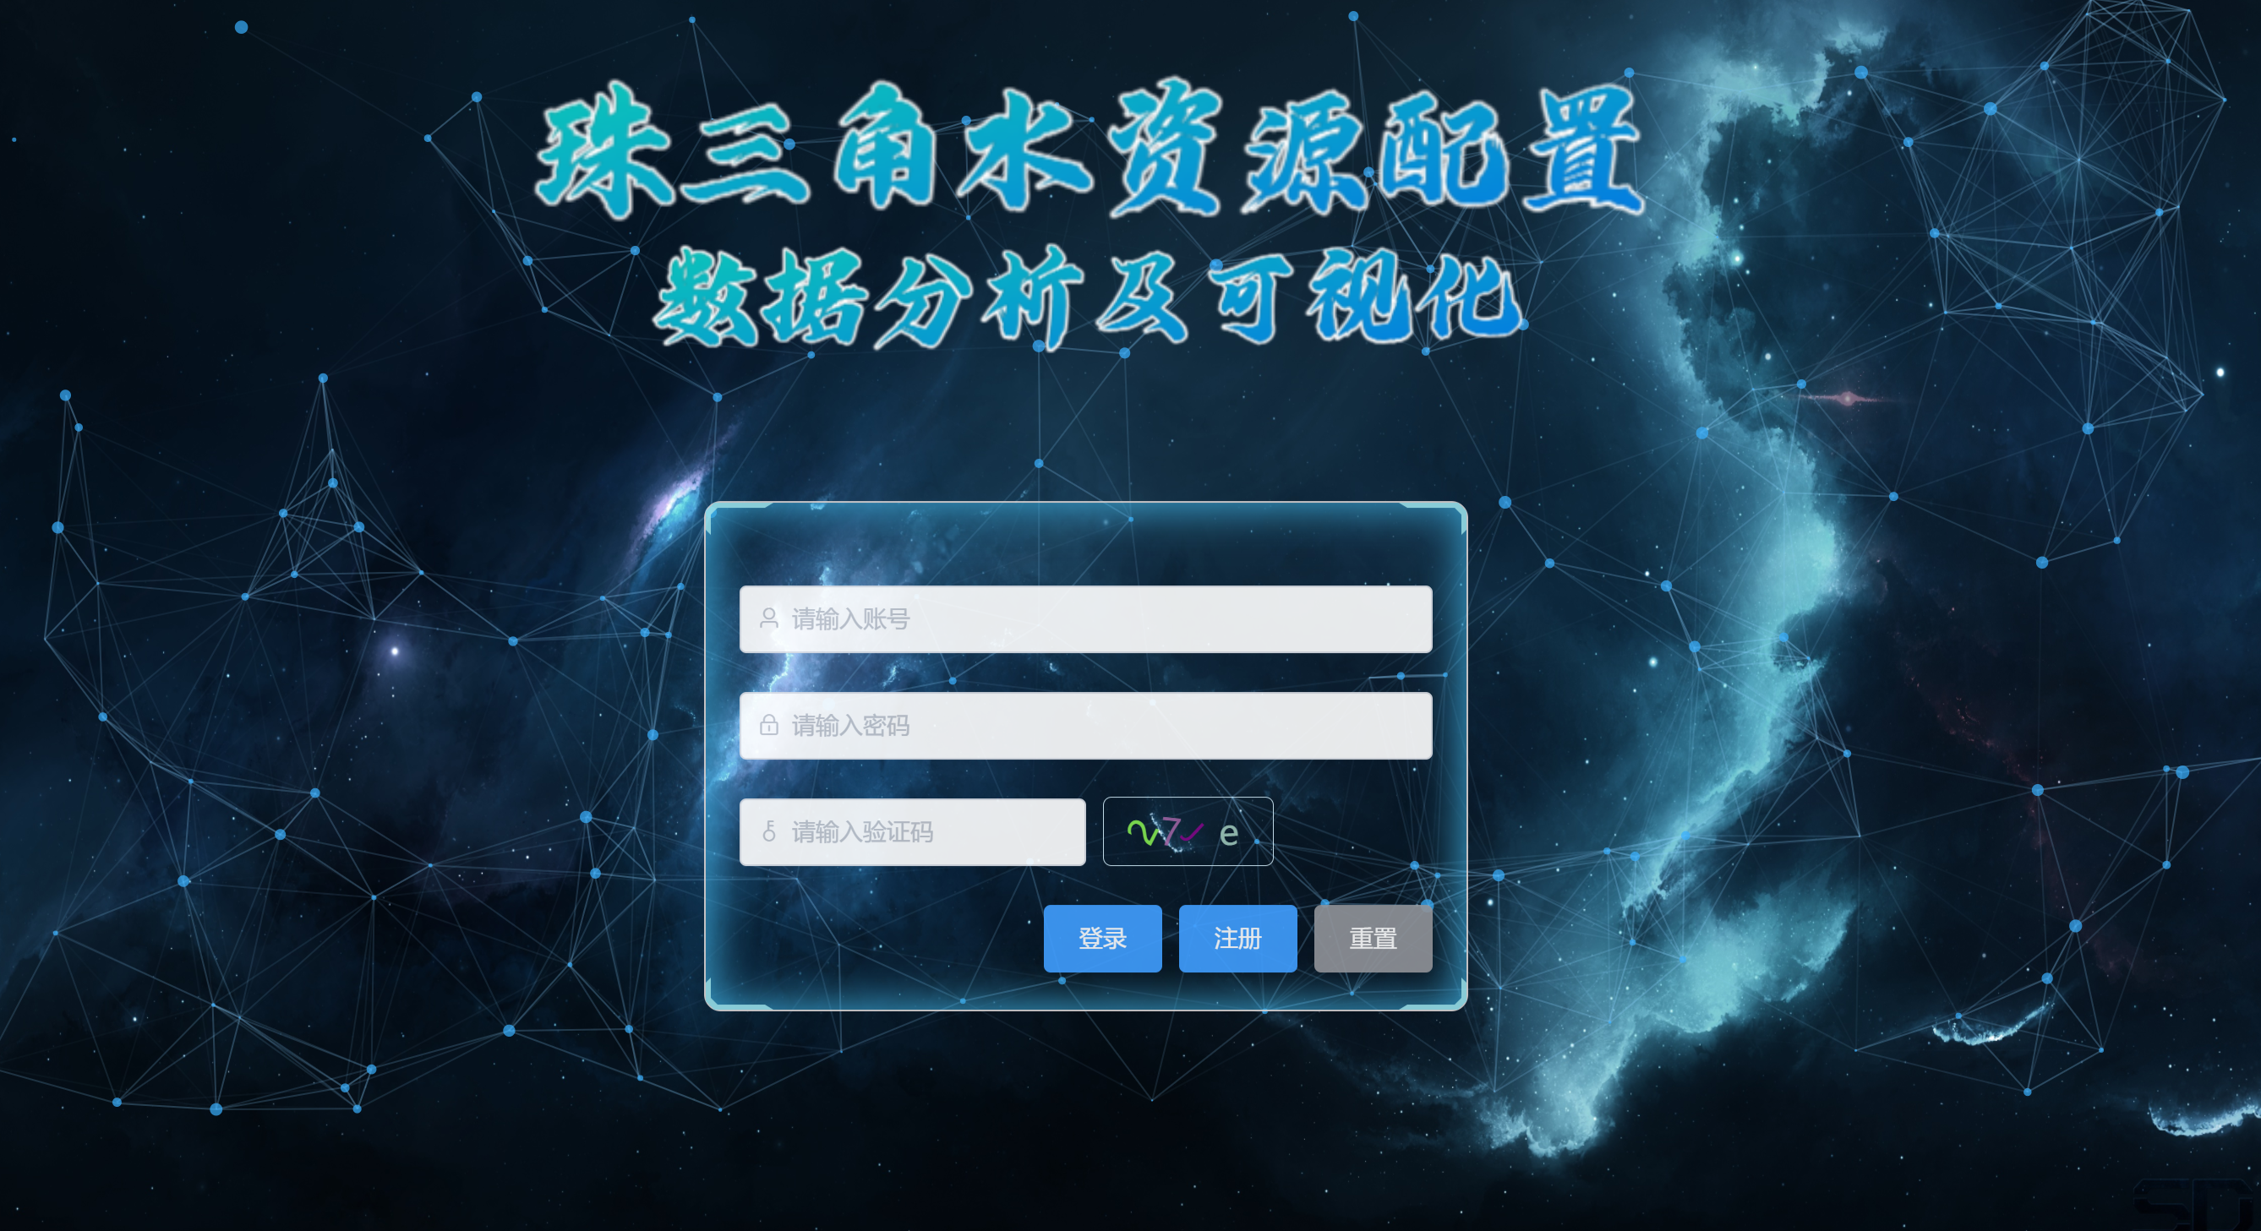
原型展示
Prototype
主页
1. 走马灯图片展示
2. 工程文字介绍
登录页面
注册界面
1. 项目LOGO
2. 登录表单
1. 项目LOGO
2. 注册表单
界面设计
数据展示界面
机器学习分析界面
1. 实时数据展示框
2. 历史数据展示框
1. 优化模型介绍
2. 当前环号及两个模型分析结果
3. 分析环号展示列表和筛选框
Notes:
接着回顾下我们的项目原型，我们一共由五个页面组成。主页展示了一些介绍资料，登录和注册界面负责进行用户的注册和登录。掘金数据展示界面展示当前掘金信息并提供了历史数据的获取接口和下载接口。机器学习展示界面负责对机器学习的分析结果进行展示并可按环号筛选结果。

Slide 7
2
单元测试
Unit testing
Notes:
下面是我们的单元测试部分

Slide 8
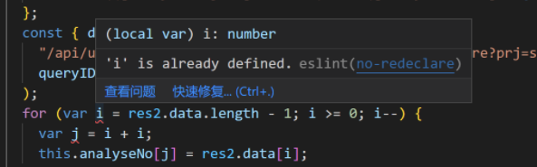
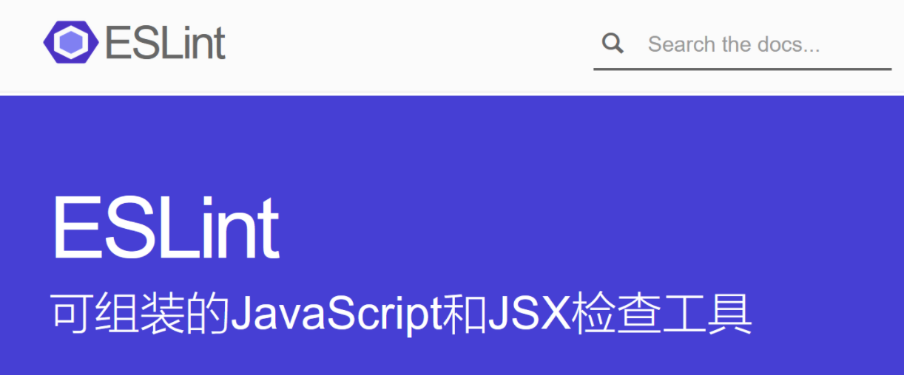
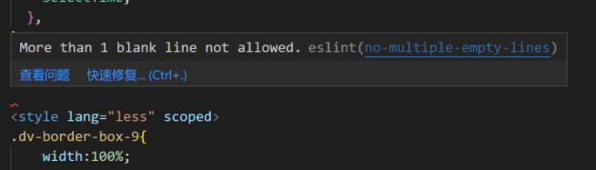
静态测试
Static testing
Notes:
在单元测试之前，我们首先进行了静态测试。我们使用ESLint进行我们的前端代码静态检查，Eslint是一个插件化并且可配置的 JavaScript 语法规则和代码风格的检查工具。我们检查到了一些重复定义和格式不正确的代码并进行了修正。

Slide 9
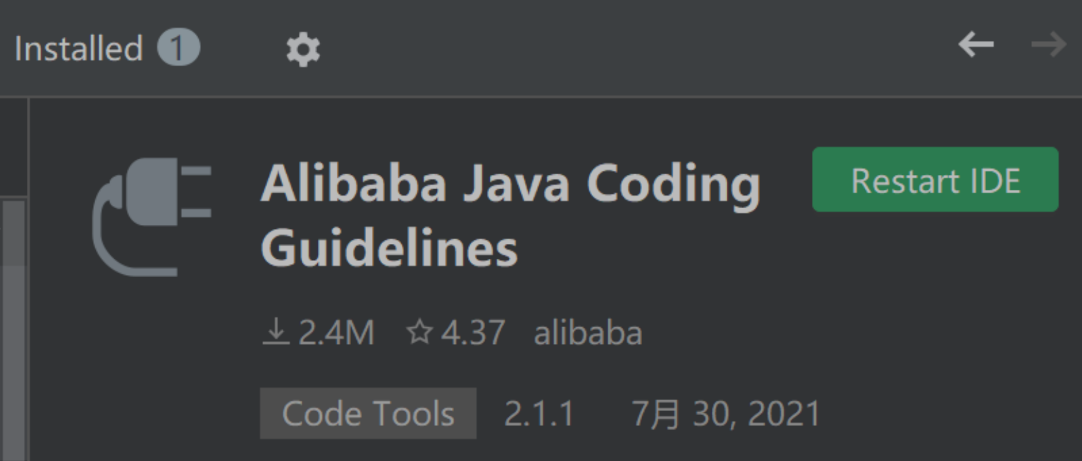
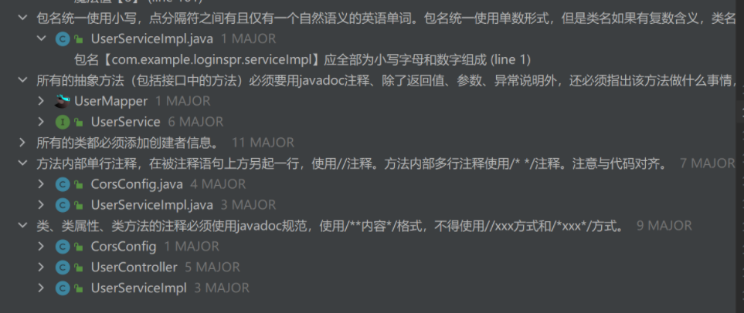
静态测试
Static testing
Notes:
我们使用IDEA的Alibaba Java Coding Guidelines插件进行后端代码静态审查。修正了一些不规范的代码，发现了几个定义未使用的变量。

Slide 10
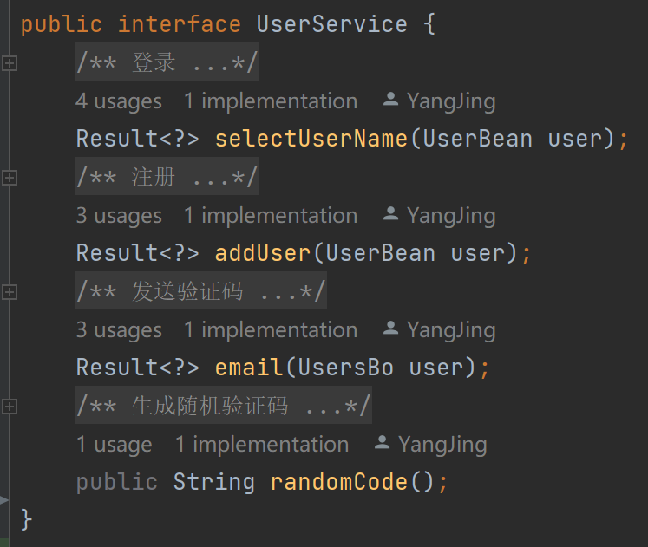
用例分析与设计
TESTCASE DISGIN
单元测试对象：
UserService类
函数：
selectUsername()：该函数接受用户名和密码查询数据库中是否存在对应用户，用于登录。
addUser()：该函数接受用户注册信息，查询数据库中是否有用户名重复，用户注册。
email()：该函数负责向验证邮箱发送验证码，同时验证该邮箱是否已被注册。
Notes:
由于我们的项目主要做的是获取第三方系统的数据进行数据大屏展示，本地只维护用户的登录注册，因此我们选择负责登陆和注册的UserService模块做单元测试。我们挑选了其中三个函数进行用例设计，分别是…（念ppt）

Slide 11
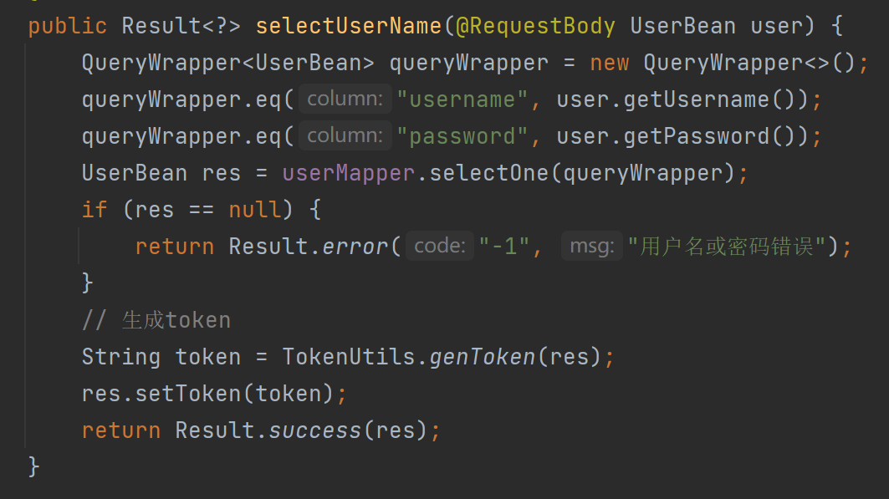
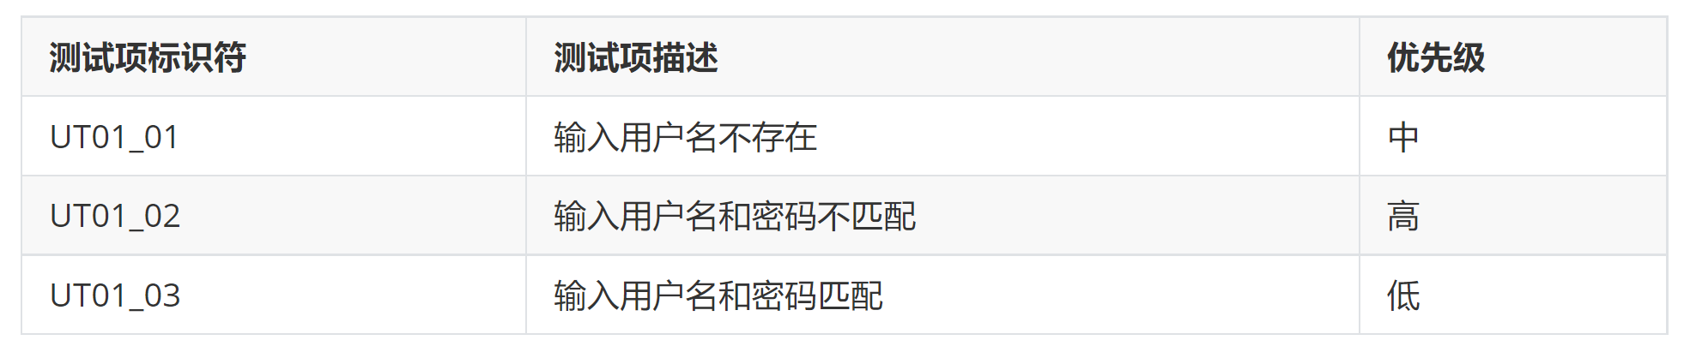
selectUserName()
TESTCASE DISGIN
被测特性：
- 输入用户名数据库中不存在时，登陆失败
- 输入用户名和密码不匹配时，登陆失败
- 输入用户名和密码匹配时，登录成功
测试方法：
参数的等价类划分考虑数据库中存在和不存在两种情况。对于存在情况，又可以划分为匹配和不匹配两种情况。
Notes:
对于……函数，它的被测特性为….,我们由被测特性分析，采用等价类的测试方法，……，由此我们设计了逻辑测试用例如表格所示

Slide 12
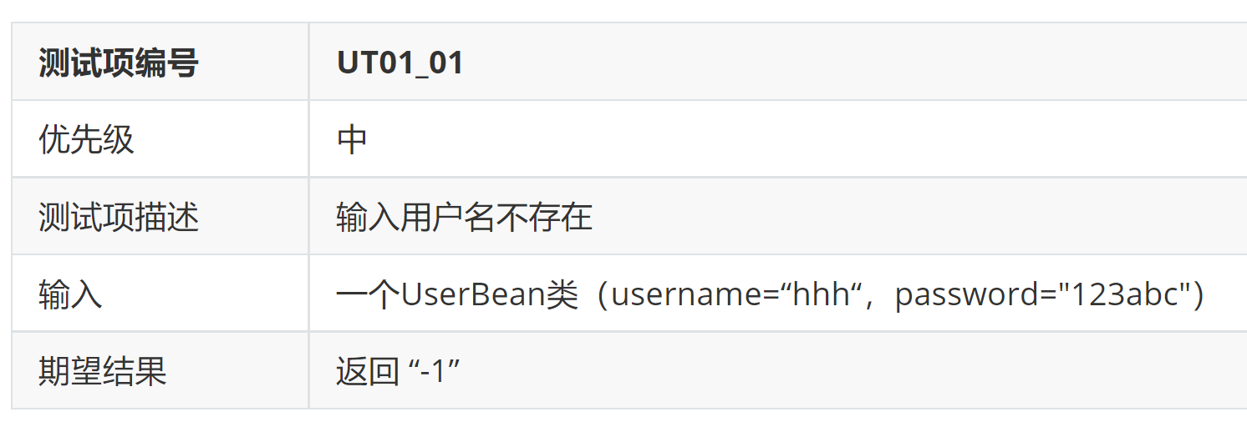
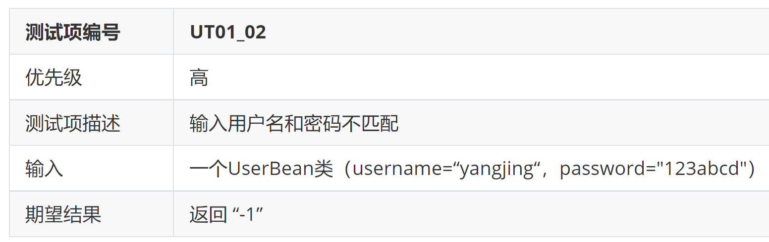

用例分析与设计
TESTCASE DISGIN
Notes:
并列出了对应的物理测试用例，明确了输入和期望结果。

Slide 13
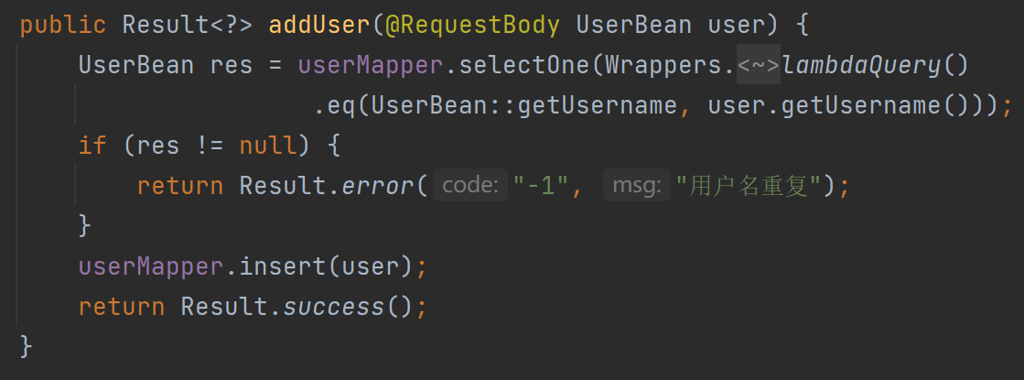
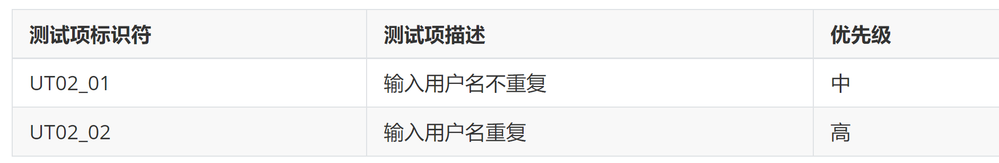
addUser()
TESTCASE DISGIN
被测特性：
- 注册的用户名数据库中存在时，失败
- 注册用户名和数据库无重复时，成功
测试方法：
参数的等价类划分为已被注册和未被注册两种情况。
Notes:
对于……函数，它的被测特性为….,我们由被测特性分析，采用等价类的测试方法，……，由此我们设计了逻辑测试用例如表格所示

Slide 14
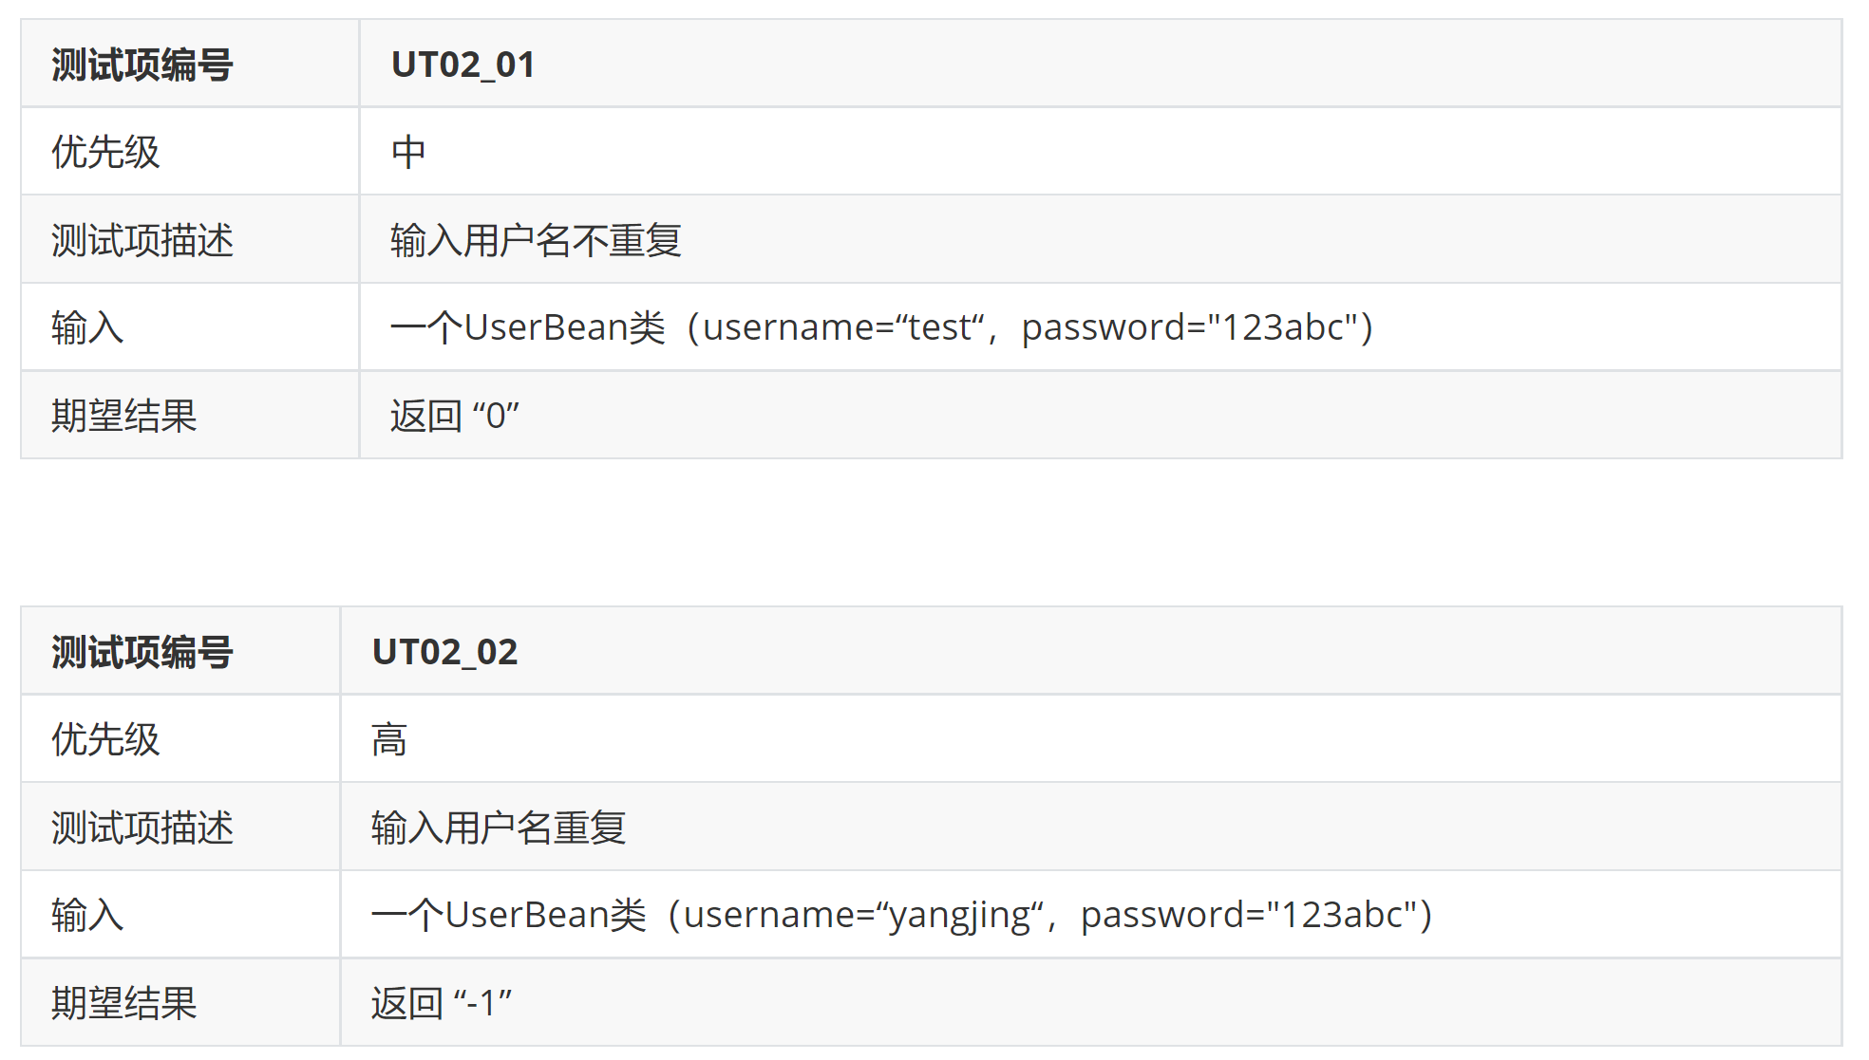
用例分析与设计
TESTCASE DISGIN
Notes:
并列出了对应的物理测试用例，明确了输入和期望结果。

Slide 15
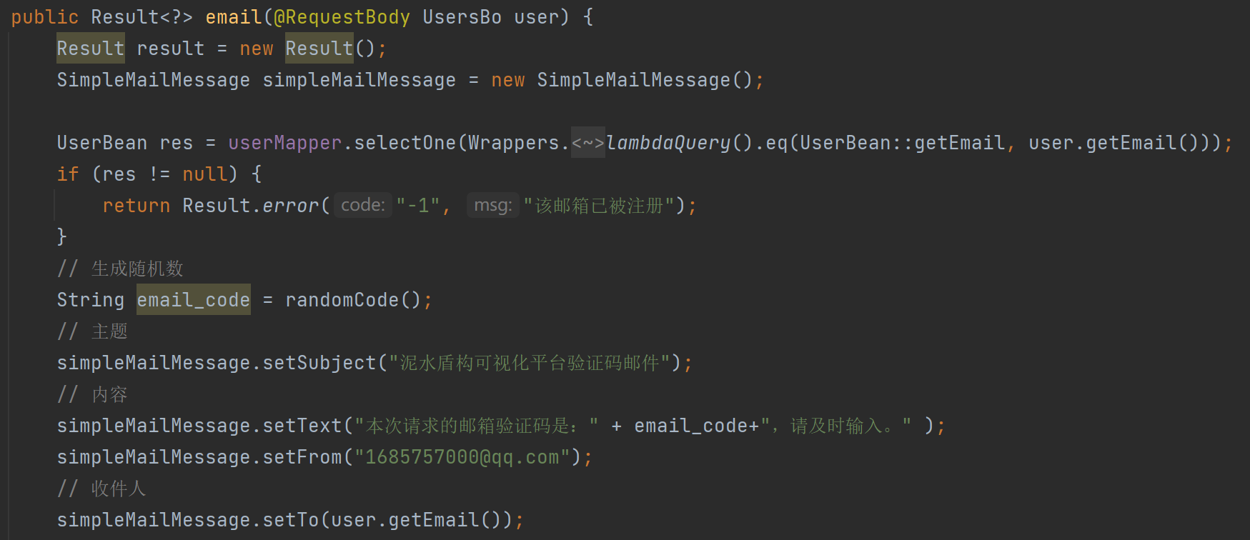
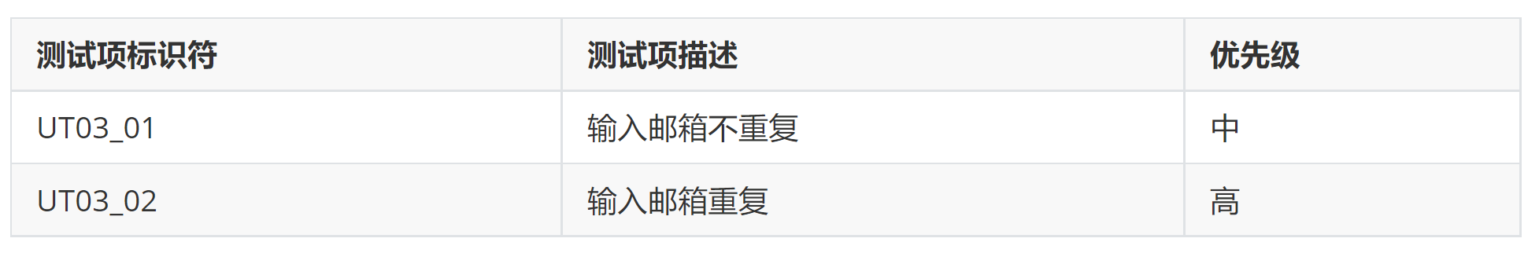
email()
TESTCASE DISGIN
被测特性：
- 注册的邮箱数据库中存在时，失败
- 注册邮箱和数据库无重复时，成功
测试方法：
参数的等价类划分为已被注册和未被注册两种情况。
Notes:
对于……函数，它的被测特性为….,我们由被测特性分析，采用等价类的测试方法，……，由此我们设计了逻辑测试用例如表格所示

Slide 16
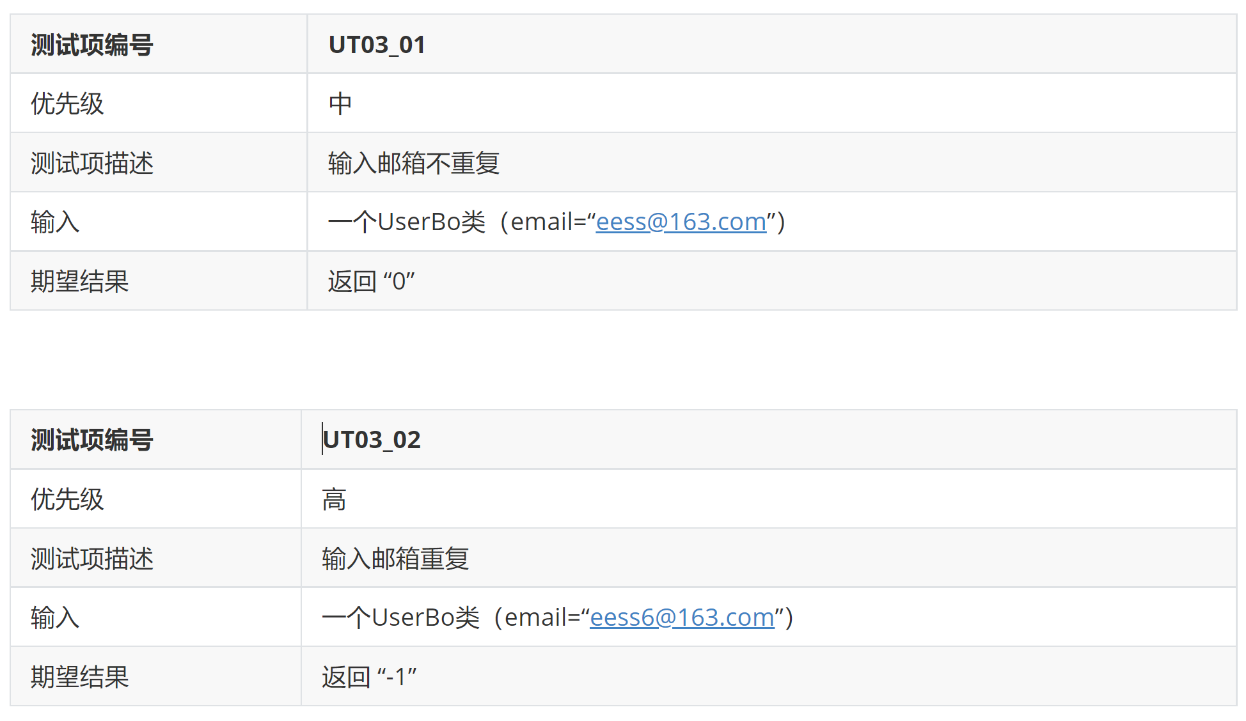
用例分析与设计
TESTCASE DISGIN
Notes:
并列出了对应的物理测试用例，明确了输入和期望结果。

Slide 17
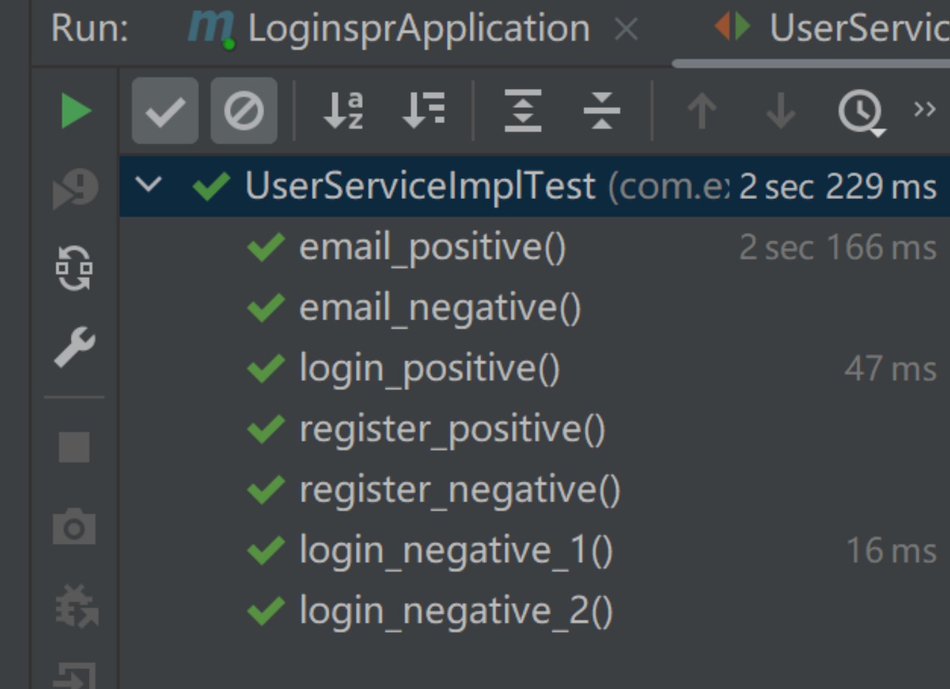

自动化测试
automated testing
Notes:
我们选用junit生成自动化测试脚本，右图是七个测试的执行结果

Slide 18
3
集成测试
Integration Testing
Notes:
下面是集成测试部分

Slide 19
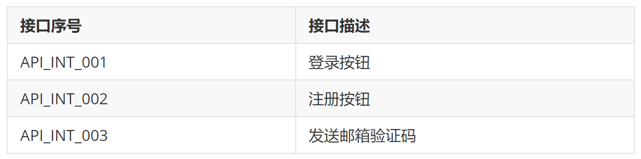
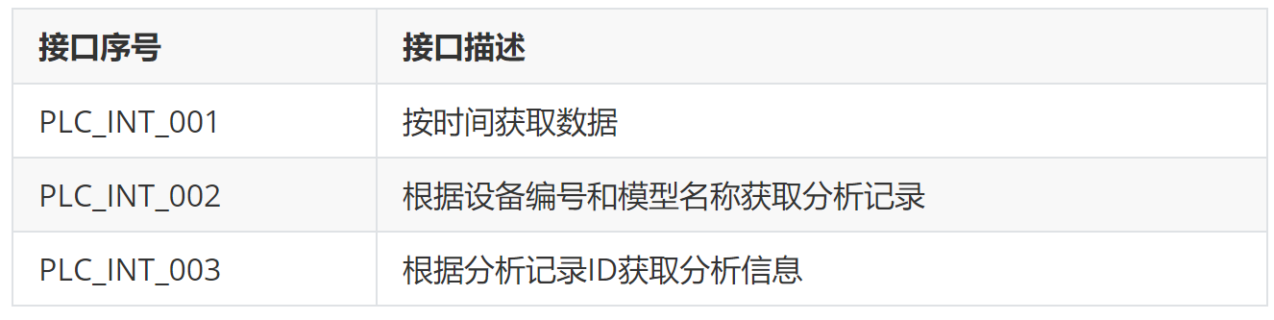
接口分析
Interface Analysis
注册登录模块与界面的接口
本系统与PLC系统的接口
Notes:
我们首先进行了接口分析，列出了注册登录模块和界面的接口，以及本系统和第三方系统也就是水资源配置工程提供的数据接口，一共六个。经过分析这六个接口均需要测试

Slide 20
接口分析
Interface Analysis
1）Userservice模块与界面的接口
Notes:
首先是登陆注册模块与界面的接口，我们参考单元测试，用等价类测试设计了设计用例

Slide 21
注册测试分析与设计
TESTCASE DISGIN
被测特性：
- 输入用户名需要在3-10个字符，且不能重复，否则注册失败
- 输入密码需要在6-15个字符，由字母和数字组成，不可以有特殊符号，否则注册失败
- 输入邮箱不合法或者重复时，注册失败
- 再次确认输入密码和第一次不一样时注册失败
- 输入任意参数为空时候，注册失败
- 输入参数合法时，注册成功
测试方法：
用户账户参数的等价类划分考虑空和非空情况。对于非空情况，又可以划分为已被注册和未被注册两种情况，未被注册又分为符合长度要求和不符合长度要求两种情况。
邮箱参数的等价类划分考虑合法和不合法情况。对于非空情况，又可以划分为已被注册和未被注册两种情况.
密码参数的等价类划分考虑空和非空情况。对于非空情况，又可以划分为与符合长度要求且符合组成要求、不符合长度要求但符合组成要求、符合长度要求但不符合组成要求、符合长度要求但不符合组成要求四种情况。
另外补充两次输入密码不一致的情况
Notes:
对于注册我们首先列出了它的被测特性，例如用户名要在3-10个字符，密码要同时包含字母和数字并在6—15位之间，用户名和邮箱不能重复注册。由此我们考虑等价类注册方法，将用户账户化为空和非空情况。对于非空情况，又可以划分为已被注册和未被注册两种情况，未被注册又分为符合长度要求和不符合长度要求两种情况。
邮箱参数的等价类划分考虑合法和不合法情况。对于非空情况，又可以划分为已被注册和未被注册两种情况
密码参数的等价类划分考虑空和非空情况。对于非空情况，又可以划分为与符合长度要求且符合组成要求、不符合长度要求但符合组成要求、符合长度要求但不符合组成要求、符合长度要求但不符合组成要求四种情况。
另外补充了两次输入密码不一致的情况

Slide 22
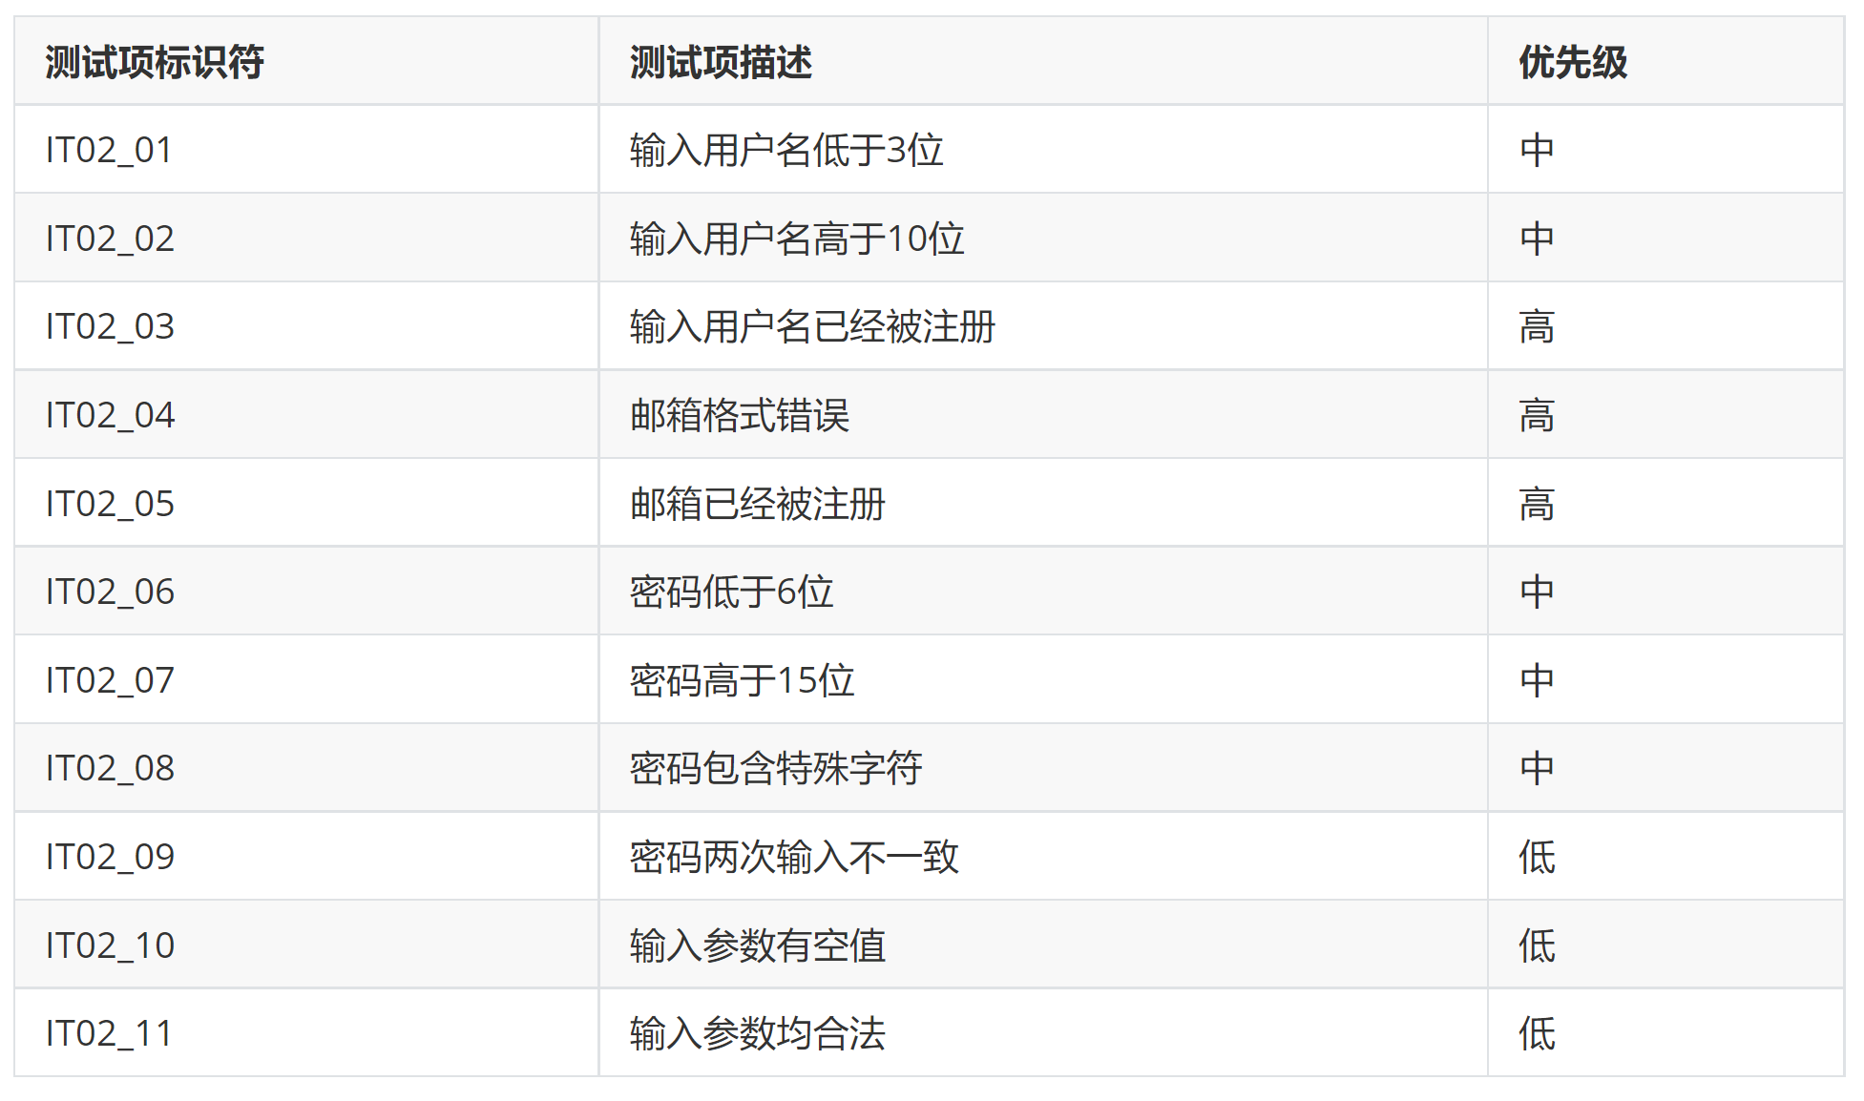
注册测试分析与设计
TESTCASE DISGIN
Notes:
基于单缺陷假设，我们设计了11个测试用例

Slide 23
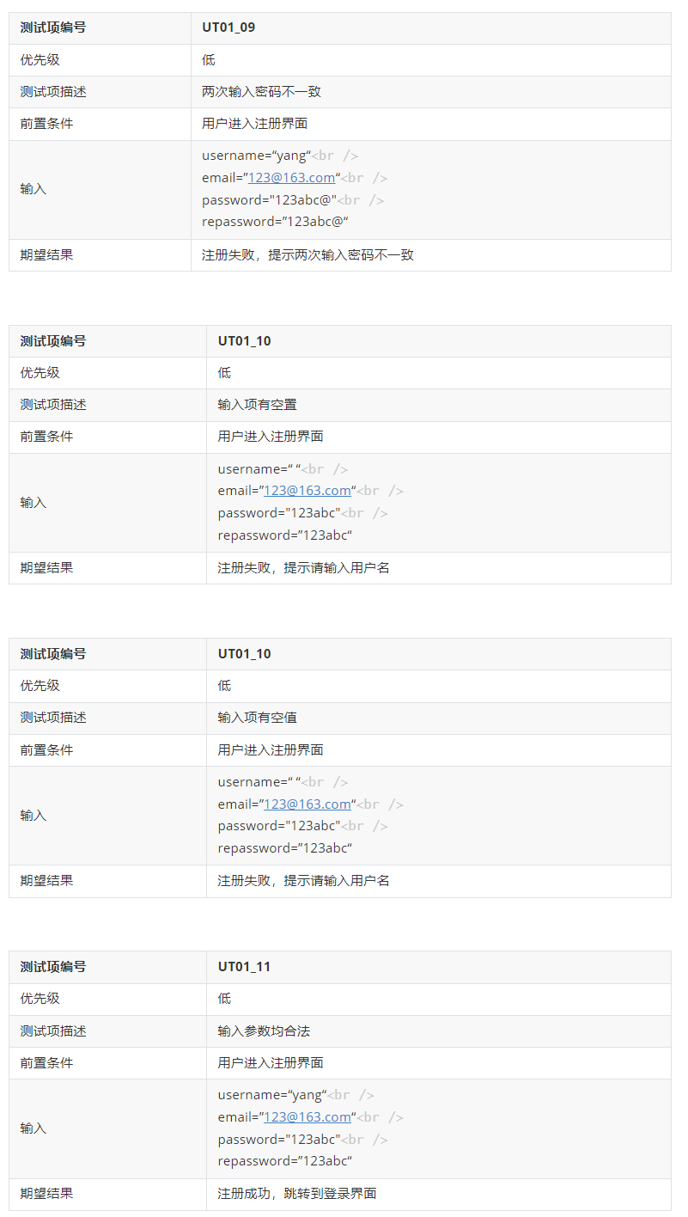
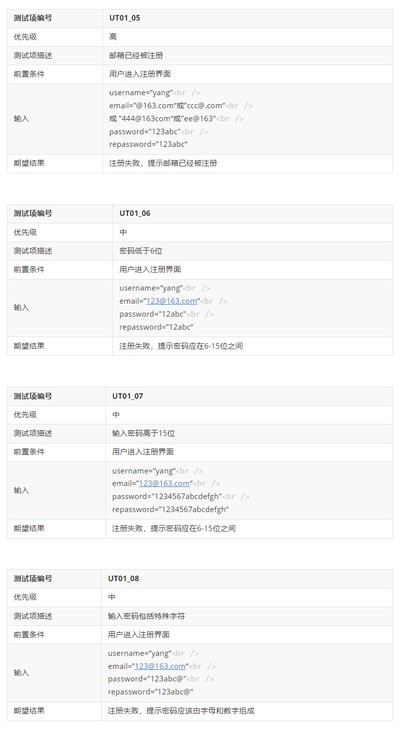
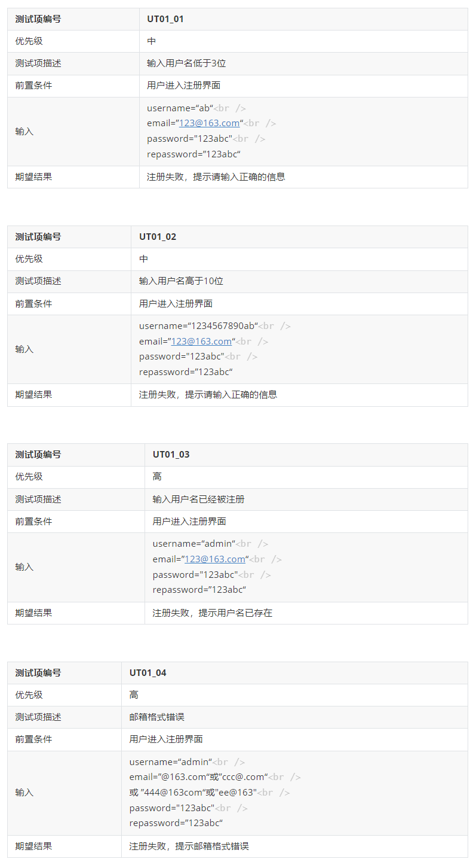
注册测试分析与设计
TESTCASE DISGIN
Notes:
这是11个测试用例的具体描述，输入以及期望结果

Slide 24
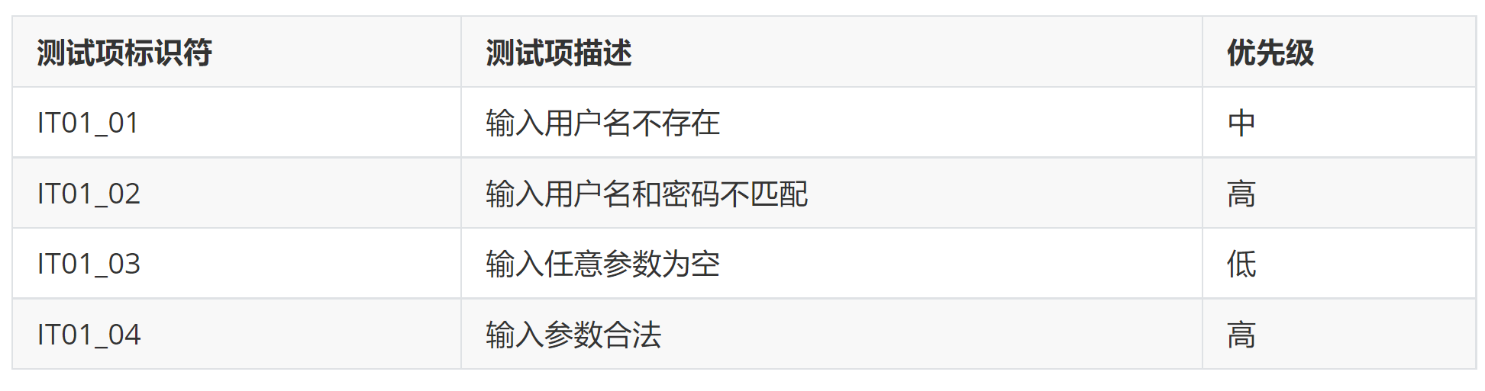
登录测试分析与设计
TESTCASE DISGIN
测试方法：
用户账户参数的等价类划分考虑空和非空情况。
对于非空情况，又可以划分为数据库中存在和不存在两种情况。
密码参数的等价类划分考虑空和非空情况。
对于非空情况，又可以划分为与账户匹配与不匹配两种情况。
被测特性：
- 输入用户名不存在时，登陆失败
- 输入用户名和密码不匹配时，登陆失败
- 输入任意参数为空时候，登录失败
- 输入参数合法时，登录成功
Notes:
对于登录我们也按照同样的步骤列出了登录模块的被测特性，列出了登陆成功和登陆失败的几种情况。基于被测特性，我们仍然选择等价类测试的测试方法。将输入用户名分为空和非空的情况，非空有可以化为数据库中存在和不存在两种情况。密码参数的等价类划分考虑空和非空情况。对于非空情况，又可以划分为与账户匹配与不匹配两种情况。由此我们设计了四个测试用例

Slide 25
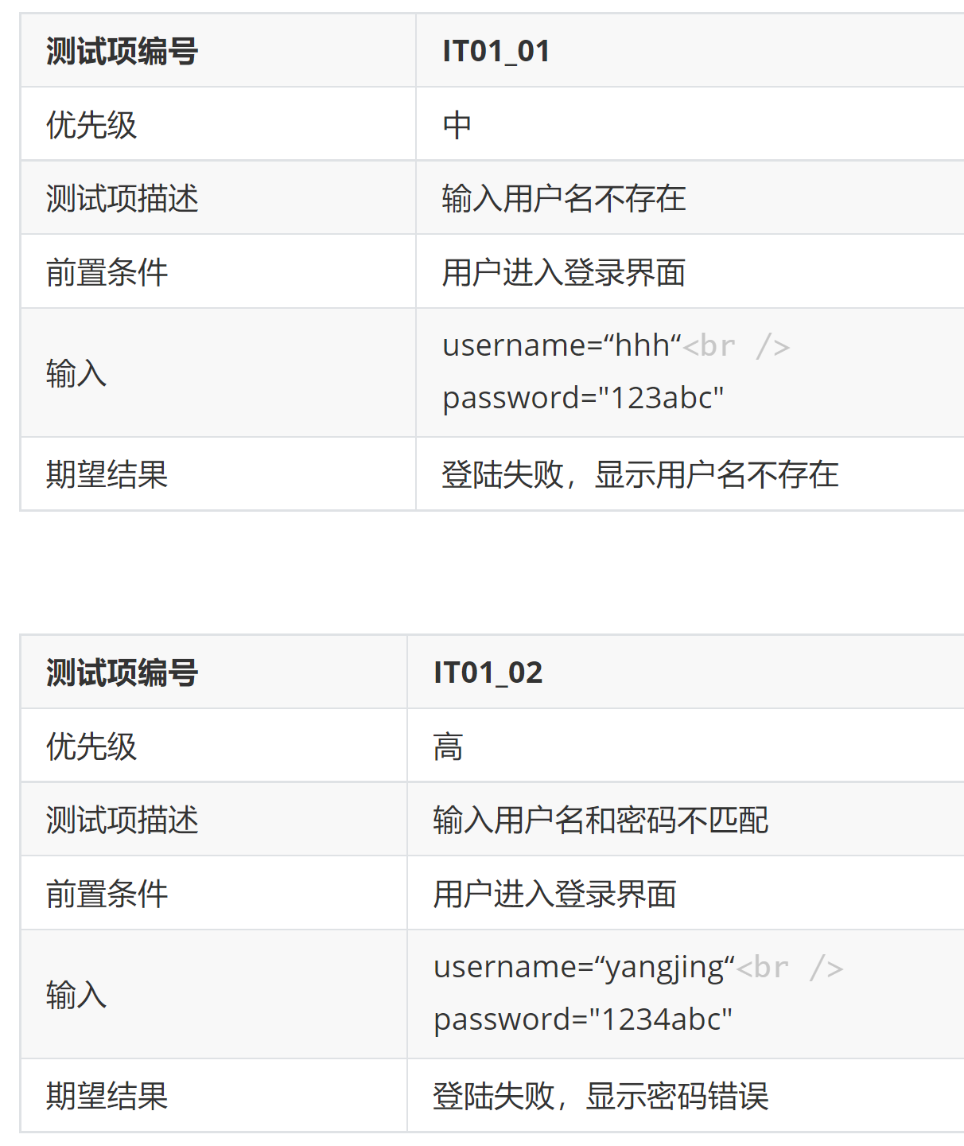
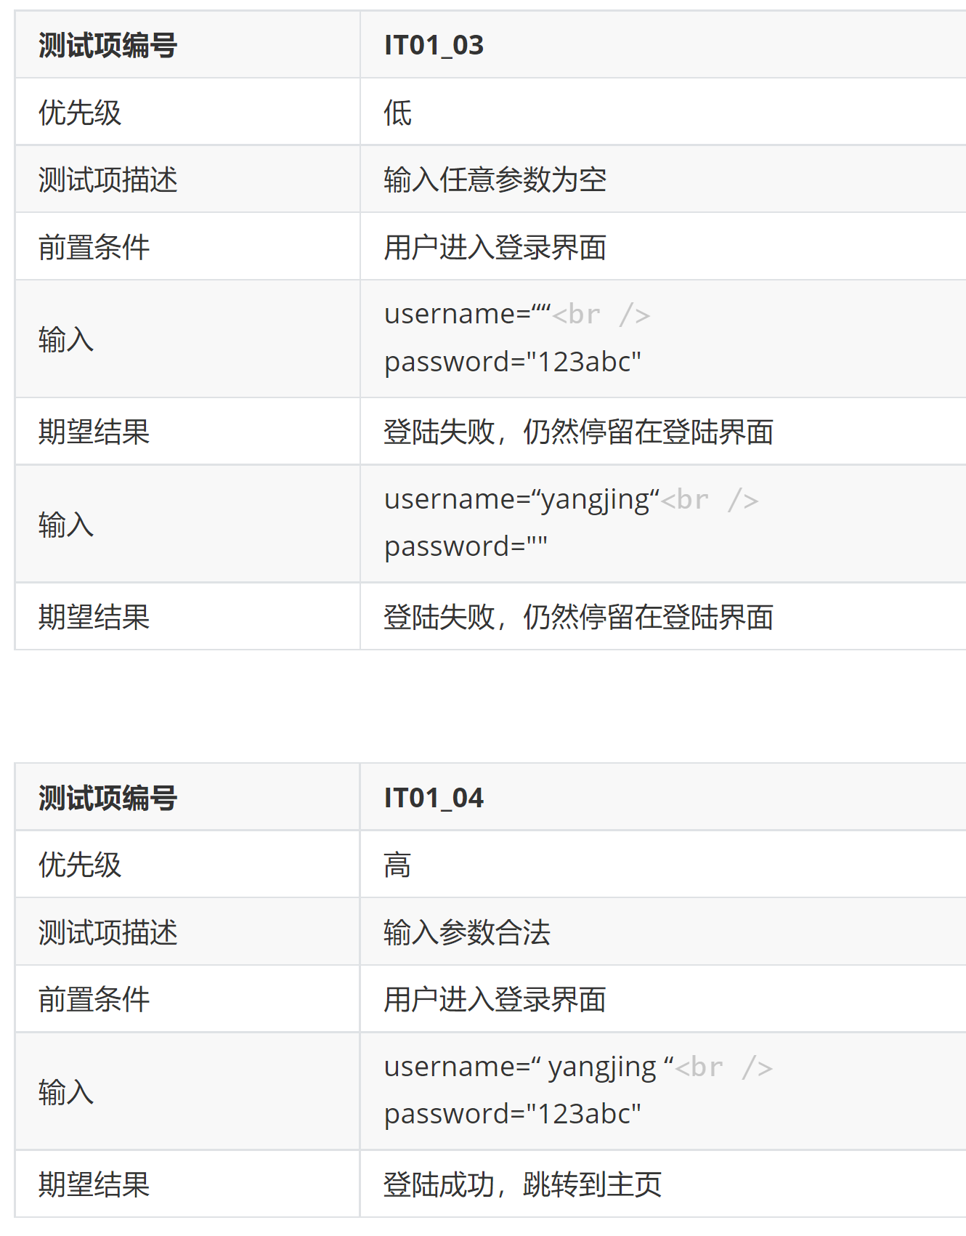
登录测试分析与设计
TESTCASE DISGIN
Notes:
这是四个测试用例的具体描述，前置条件，输入，和期望结果

Slide 26
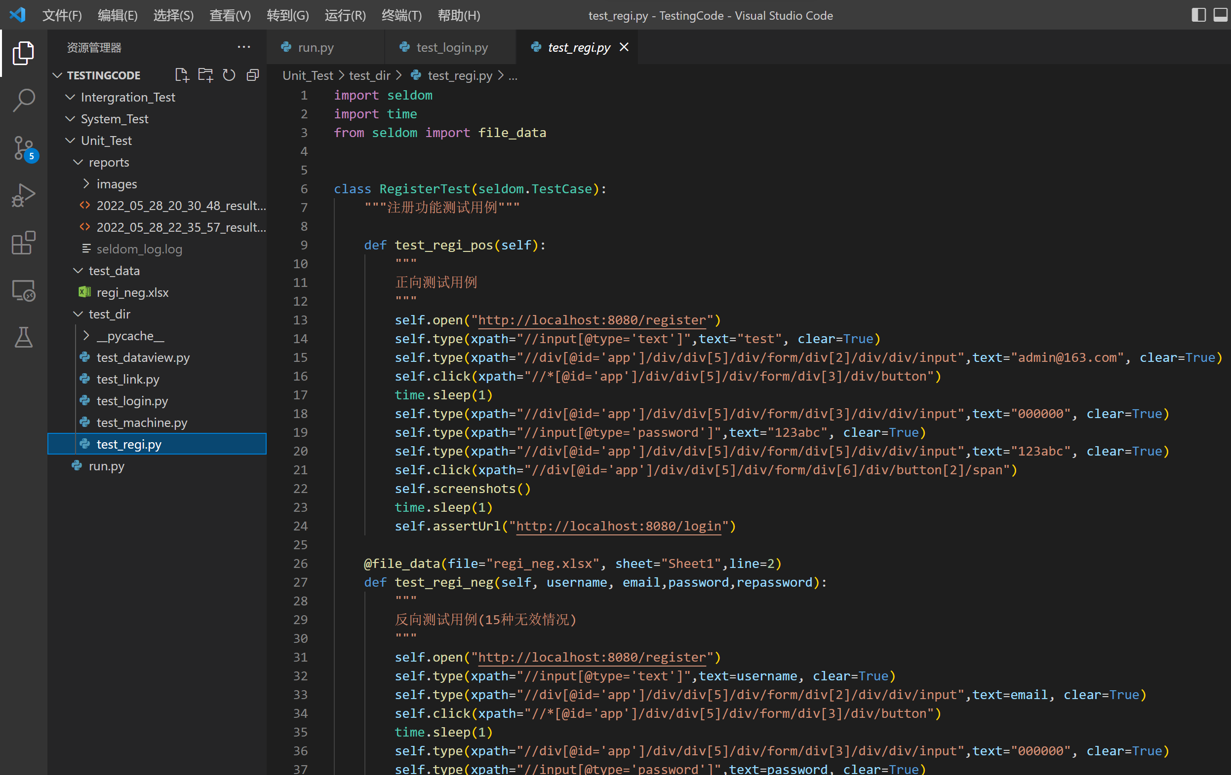
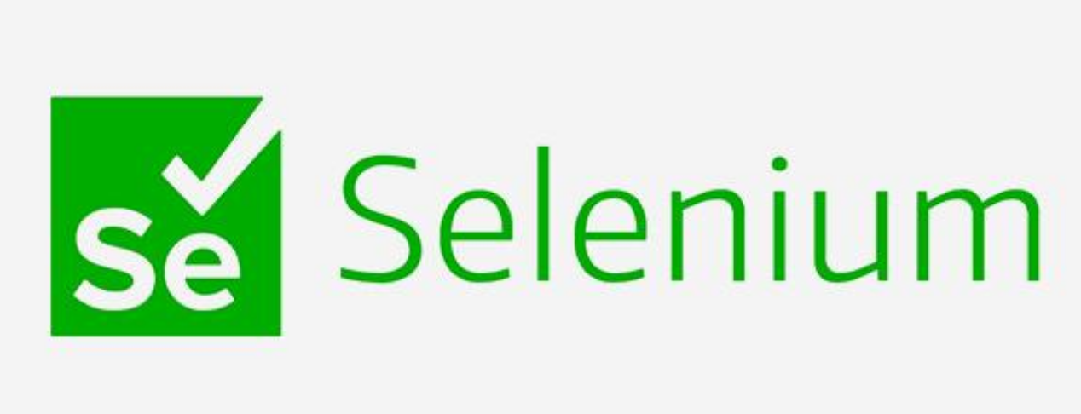
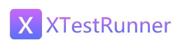
自动化测试
automated testing
Notes:
我们使用web自动化测试框架Selenium，并用xTestRunner生成测试报告

Slide 27
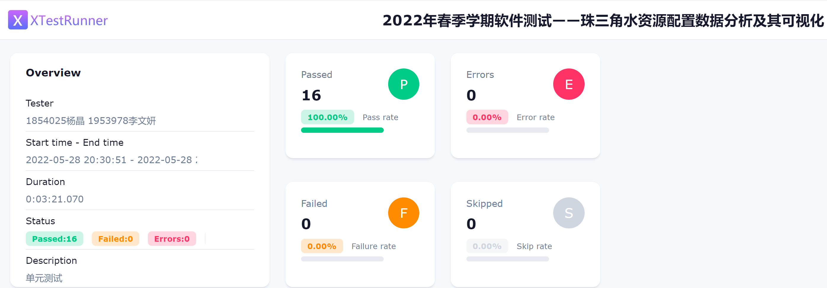
自动化测试
automated testing
Notes:
Ppt上是我们的自动生成的测试报告，该报告为html格式，报告的前半部分提供了总体概览，包括测试用例的执行者、测试的起始时间、测试的描述，测试的pass、error、fail和skip的测试数量

Slide 28
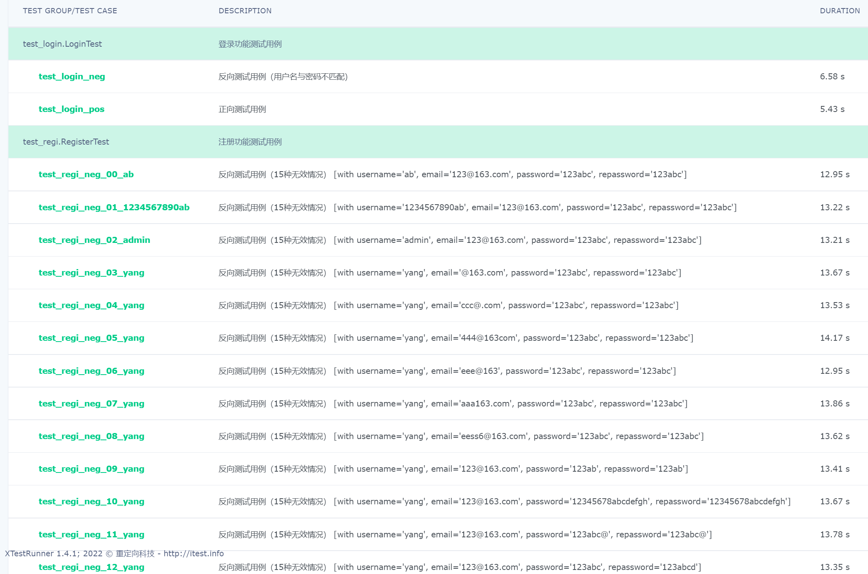
自动化测试
automated testing
Notes:
后半部分对于每一个用例的执行情况进行了记录，包括该用例的描述，执行持续时间，具体步骤，对于出错的节点会进行截屏分析

Slide 29
接口分析
Interface Analysis
2）本系统与PLC系统的接口
测试方法：
利用场景法设计测试用例，根据用例进行手动验证其功能,同时关注其是否调用正确的接口函数,并且是否能够正确地传递输人参数,正确地获取返回值和输出参数。
Notes:
对于本系统与第三方系统的接口，也就是数据获取接口，我们采用场景法设计测试用例

Slide 30
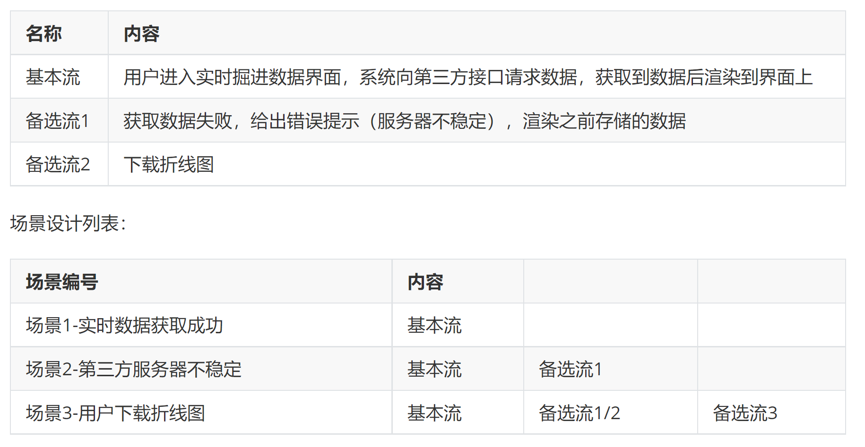
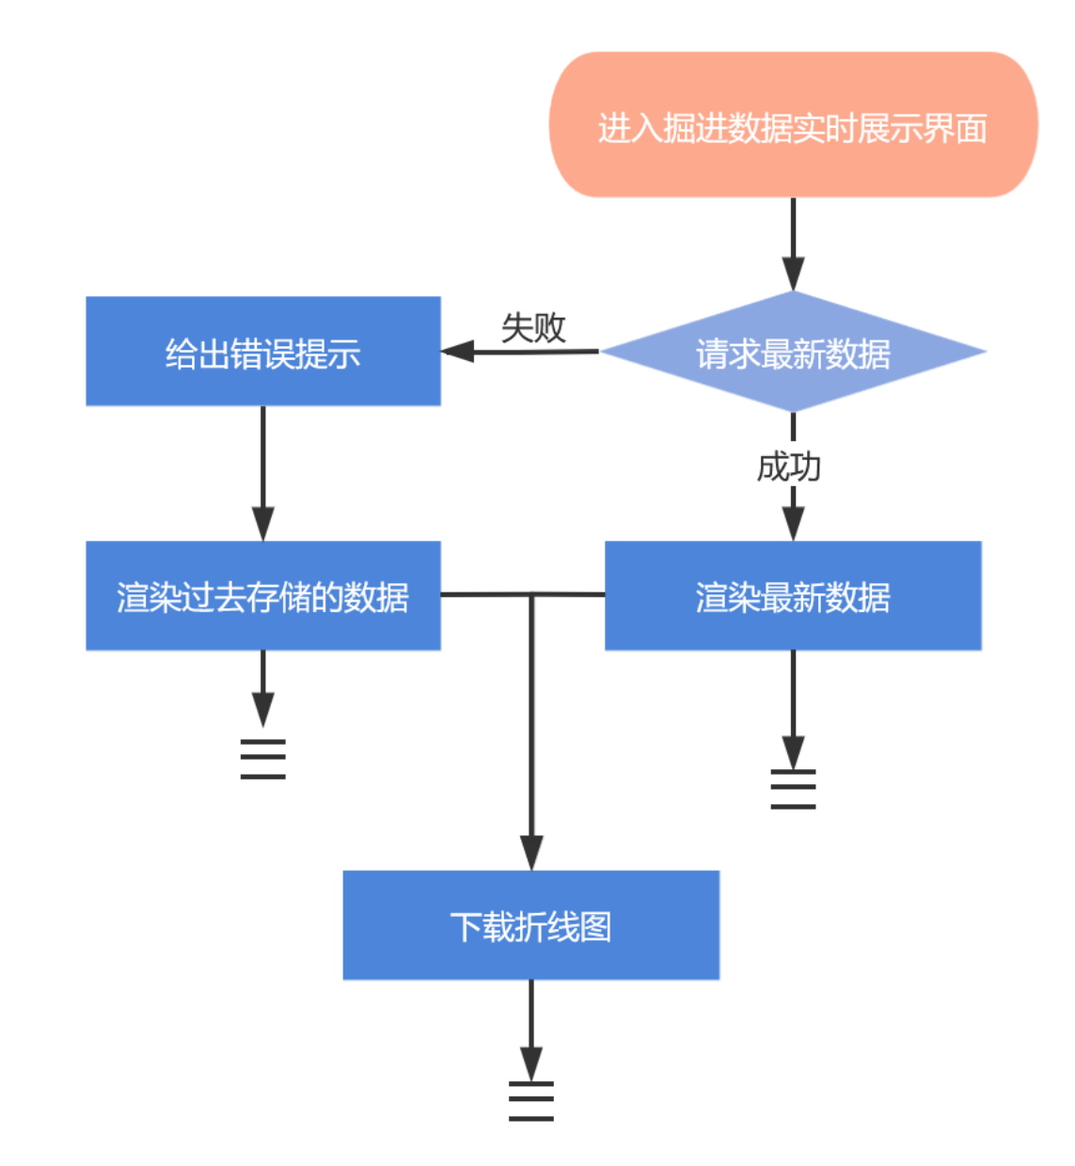
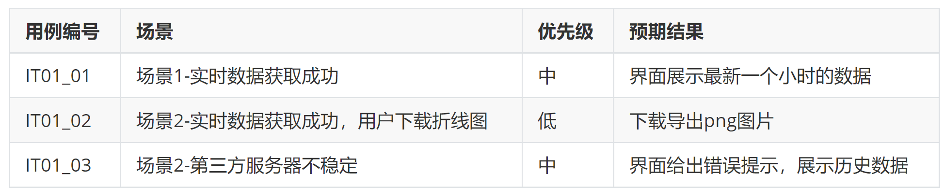
场景法
Use Case
Notes:
以获取掘进数据的接口为例。首先我们根据规约，分析出了该程序功能的一个基本流和两个可能的备选流。其中基本流是用户进入界面，系统请求数据渲染到界面上。备选流1是用户在获取到数据后下载数据折线图，备选流2是第三方服务器不稳定，获取数据失败。接着我们根据基本流和各项备选流设计了三个场景，分别是获取成功，用户不进行后续操作，以及获取成功，用户进行后续操作即下载折线图，以及获取失败三个场景。基于三个场景我们设计了三个物理测试用例。我们对该测试用例集评审，认为满足基本的覆盖指标。

Slide 31
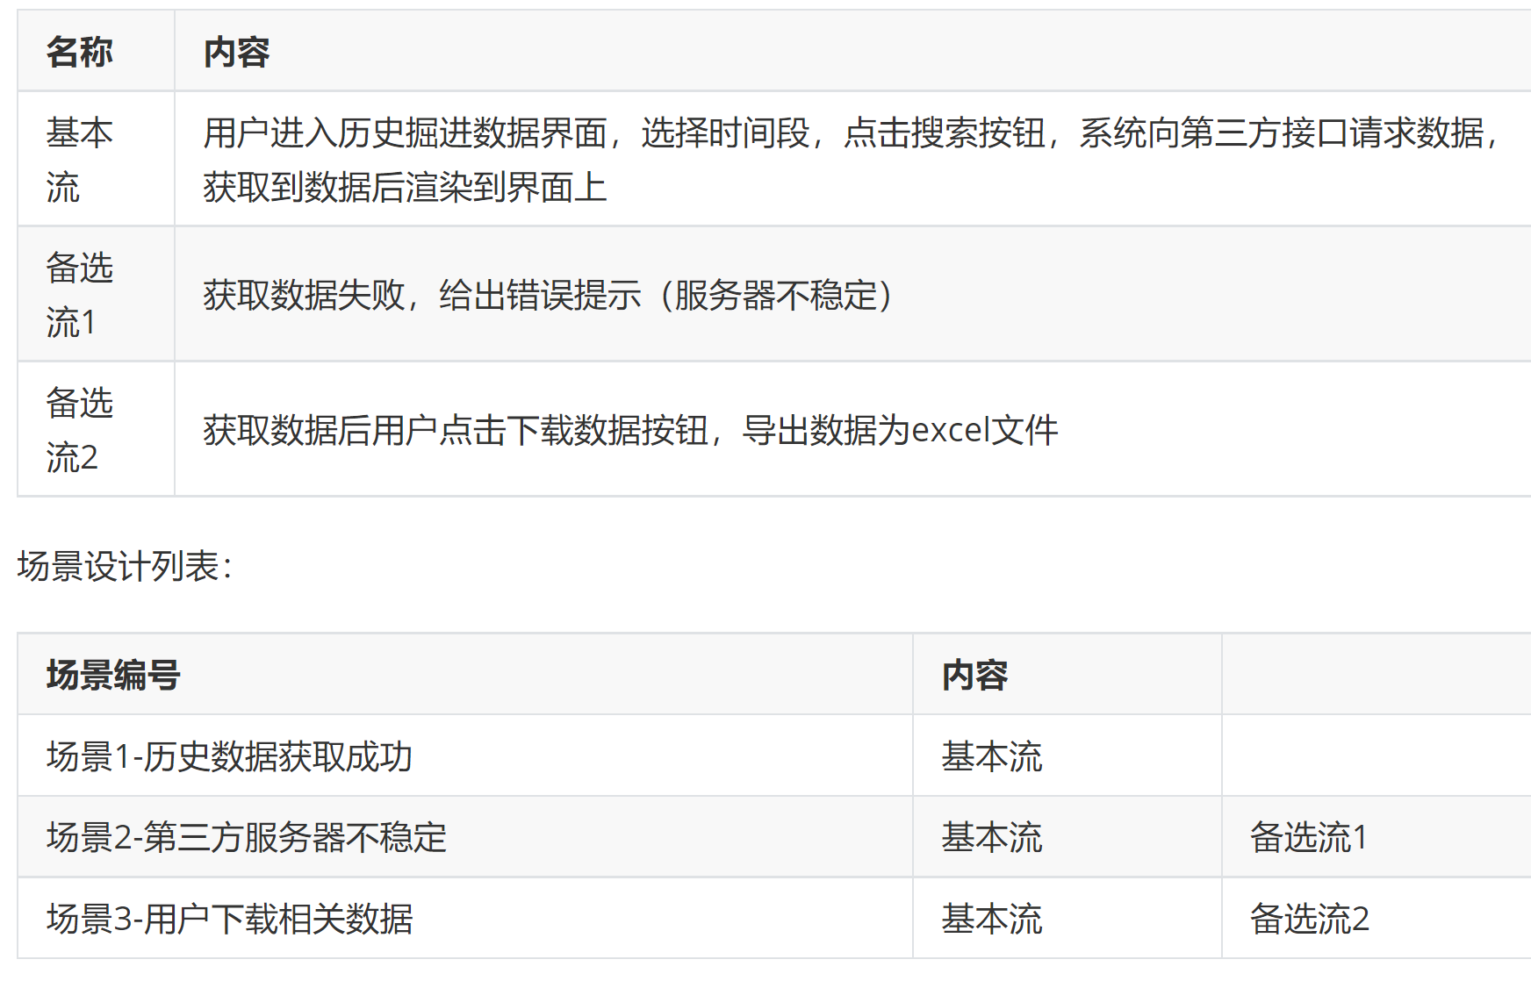
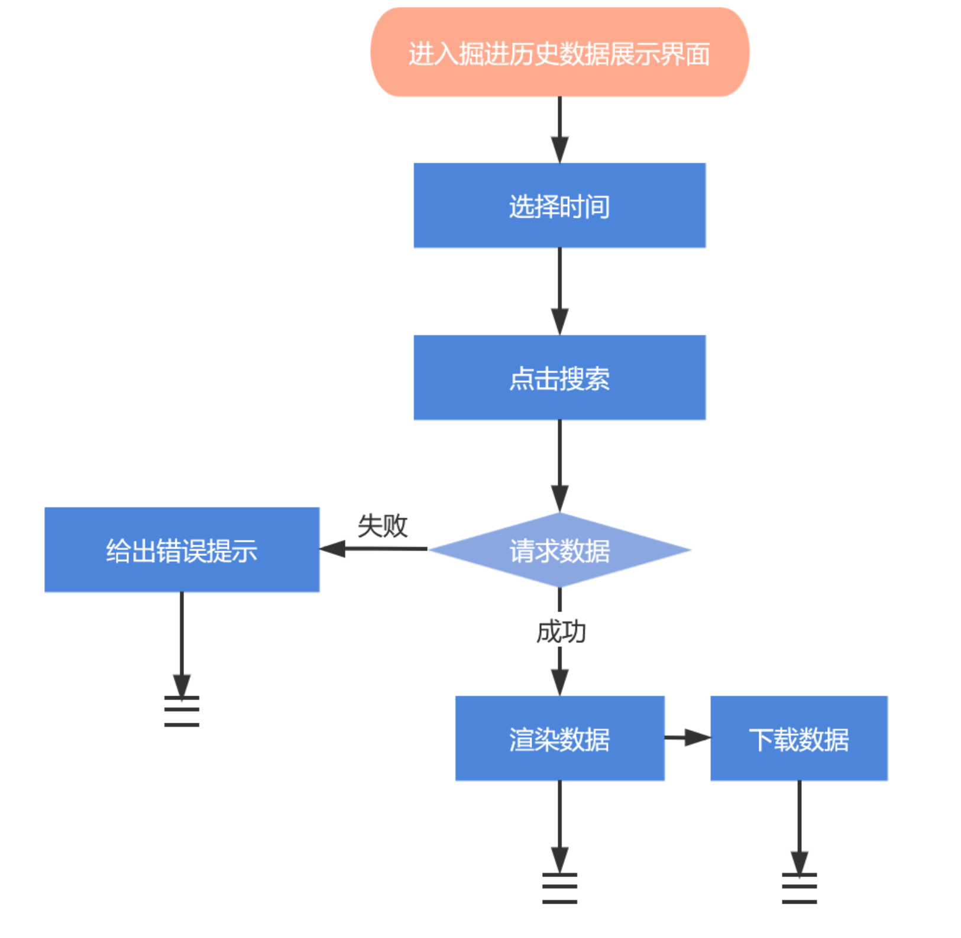
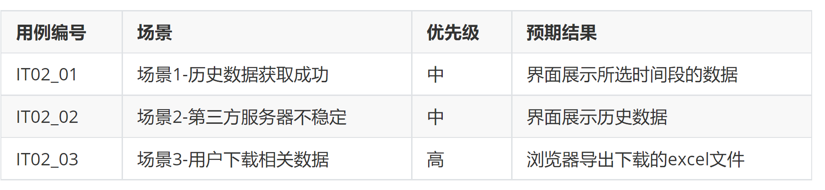
场景法
Use Case
Notes:
用同样的分析过程，我们对历史数据筛选进行了同样的测试用例分析与设计。

Slide 32
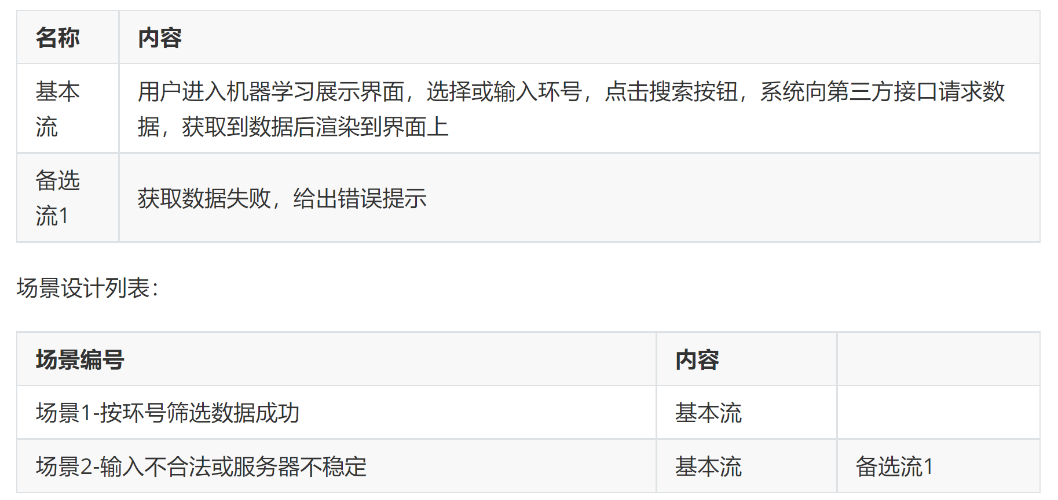
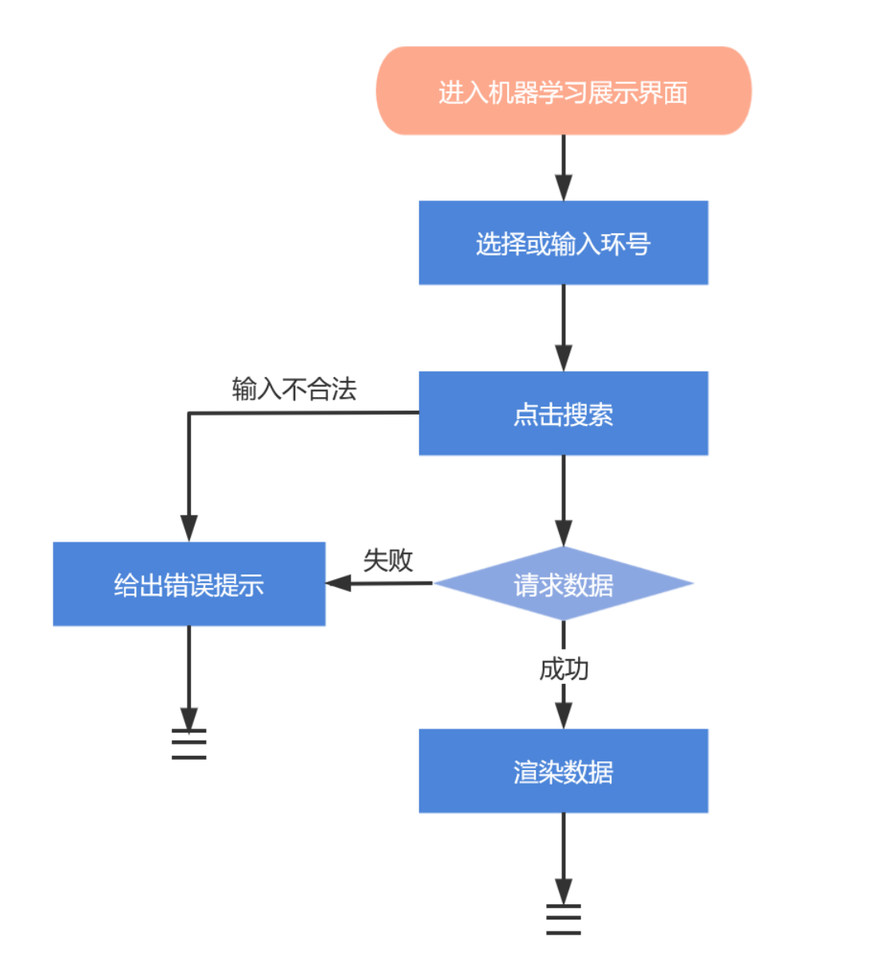
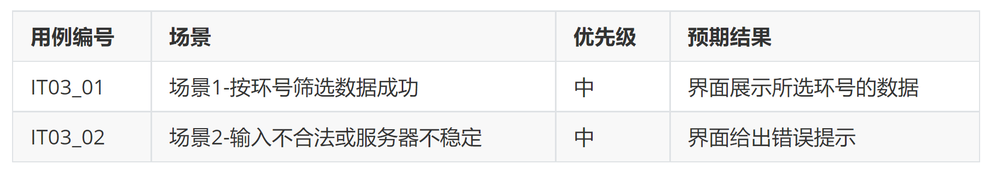
场景法
Use Case
Notes:
同样的，我们也对机器学习展示部分利用场景法进行了用例的分析与设计。

Slide 33

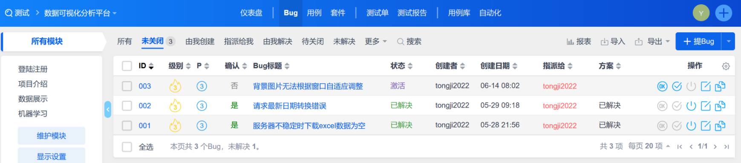
缺陷跟踪工具
Defect Tracking
Notes:
在单元测试和集成测试过程中，我们采用的缺陷管理工具是禅道。

Slide 34
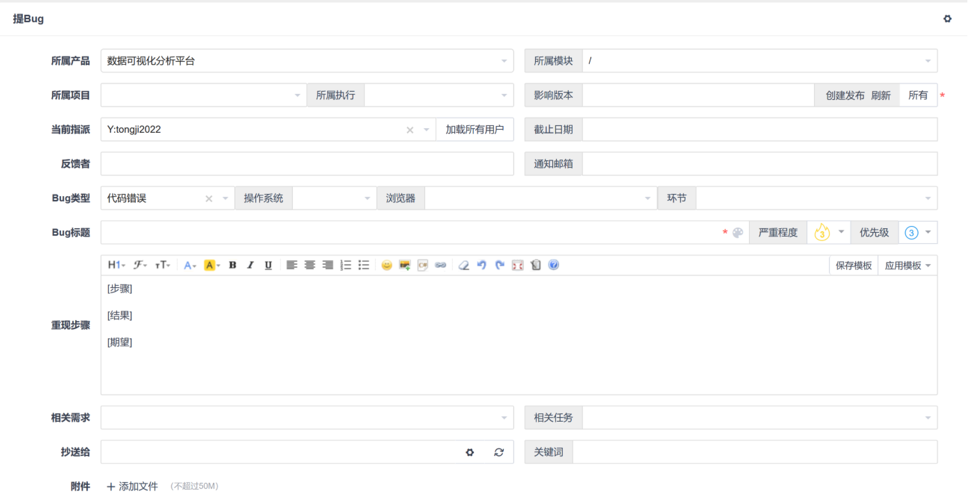
缺陷跟踪工具
Defect Tracking
Step1：提Bug
Notes:
我们如果在测试过程中发现了bug，测试人员可以在该平台提出，禅道提供了较为详细的bug提交说明，可以对bug进行详细描述，可以选择bug类型，出现bug时的操作系统，浏览器，编辑重现步骤。并可以指派特定开发人员维修bug，设定截止日期，优先级。

Slide 35
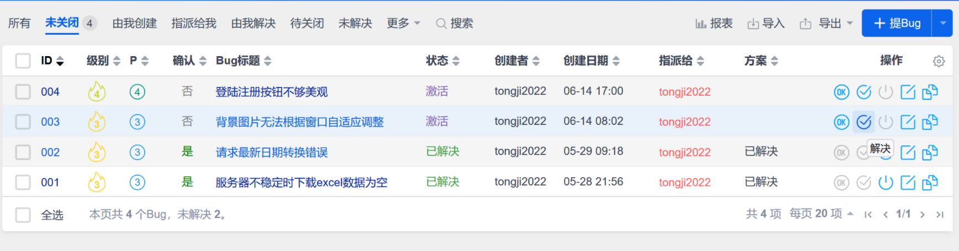

缺陷跟踪工具
Defect Tracking
Step2：被指派的人看到了bug，维修成功后可以点击解决按钮。
并且可以详细描述解决方案
Step3：最终提bug的人在检查无误后，可以点击结束bug
Notes:
那么当被指派到的开发人员看到了bug，就可以进行维修，维修好了就可以点击解决按钮，并且可以详细描述解决方案。
最后由测试人员重新进行测试，如果确认无误，就可以关闭这个bug

Slide 36


版本管理
Defect Tracking
Notes:
我们的系统在测试和修正过程中对于每一个版本都有保存，上面是我们在github上的版本管理记录。

Slide 37
4
系统测试
System testing
Notes:
下面是我们的系统测试部分

Slide 38

功能测试
Function Test
我们依据场景法设计了应该test suite
用户首先注册账号，再用刚注册的账号登录界面，进入主页，再进入数据展示界面，按时间筛选数据后下载csv文件，再进入机器学习分析界面，按环号筛选数据，最后退出系统。
Notes:
我们是一个web应用系统，首先我们进行了功能测试。基于本系统的需求分析，我们设计了一个涵盖主要功能的test suit，对用户使用整个系统的流程进行了模拟。完成了我们的功能测试。

Slide 39


性能测试
performance test
本系统预计使用人数为30-50人，在测试案例中，我们假设有50个用户在五分钟之内上线，分别用自己的用户名和密码登录本系统。
Notes:
我们也做了性能测试，由于本系统面向的服务对象为珠三角水资源配置工程的盾构机工作者，因此预计同时在线使用人数在30-50人左右。我们假设50个用户同时在五分钟内上线，分别用自己的用户名和密码登陆系统，进行了性能测试。我们使用的性能测试的框架为JMeter，该框架可以自动生成性能测试报告和图表。可以看到我们测试的结果是所有的http请求都成功了。

Slide 40


性能测试
performance test
在用户满意度量表中可见，若设置可容忍分界线为500ms，沮丧分界线为1.5s，则可以看到我们的用户满意度为1
Notes:
在Jmeter生成的用户满意度量表可见，若设置可容忍分界线为500ms，沮丧分界线为1.5s，则可以看到我们的用户满意度为1，也就是说在50个用户同时在线的情况下，所有的http请求都在500ms内成功响应。

Slide 41

性能测试
performance test
由上图可知，80%的请求的响应时间基本上都在100ms之内。并且注意到请求/assets/js/chunk-vendors.js-478是耗时较高的请求，后续如果考虑优化可由此入手。
Notes:
观察各种request的响应时间可以发现，80%的请求的响应时间基本上都在100ms之内。并且注意到有几个请求是耗时较高的请求，后续如果考虑优化可由此入手。

Slide 42


界面及图形测试
Design test
Notes:
在界面和图形测试部分，我们对页面的元素和操作进行了细致全面的分析。测试项目和检查结果如上，我们发现我们的注册登录页面表单的风格和总体风格并不是很一致，我们由此进行了修改。

Slide 43


界面及图形测试
Design test
Notes:
左边是修正前的页面，右边是修正后的，可见修正后的表单输入框和按钮风格和整体风格更统一，页面更加美观。

Slide 44
兼容性测试
Compatibility Test
平台测试
在Web系统发布之前,需要在各种操作系统下对Web系统进行兼容性测试。
经调查，本系统的使用者使用windows操作系统和Mac操作系统，经试验发现本系统在两种平台上均可以正常运行。
浏览器测试
浏览器是Web客户端ui核心的构件，来自不同厂商的浏览器对JavaScript，HTML规格有不同的支持。经过测试，本系统在不同浏览器的常见版本下均可以正常工作。
分辨率测试
经测试，页面版式在640x400，600x800，1024x768的分辨率模式下均显示正常，字体正常，文本和图片也对齐。
Notes:
在兼容性测试部分，我们对于我们的web系统在不同的操作系统、不同的浏览器、不同的分辨率下进行了测试，经试验发现本系统均可以正常运行。

Slide 45
感谢聆听！
小组成员：李文妍 杨晶

